Slide 1
Tetrely

Slide 2
Prvky IV. hlavní podskupiny:
C
Si
Ge
Sn
Pb

Slide 3
C, Si, Ge, Sn, Pb
C a Si - nekovy; Ge - polokov, Sn a Pb - kovy
el. konfigurace: ns²np²
Oxidační čísla: −IV, +IV a +II - stabilita ox. čísla +II roste s rostoucím atomoým číslem;
- snaha po řetězení klesá v řadě: C - Si - Ge – Sn, Si, Ge, Sn a Pb netvoří násobné pπ vazby ani mezi sebou, ani s jinými prvky;
- max. vaznost uhlíku 4, u křemíku a těžších prvků podskupiny 6 → např. vůči hydrolýze stálý CCl₄ na rozdíl od ochotně se hydrolyzujícího SiCl₄

Slide 4
Uhlík
Uhlík vytváří pevné kovalentní vazby s dalšími atomy uhlíku, vodíku a dalšími prvky - tyto sloučeniny studuje organická chemie;
Uhlík má nejvyšší teplotu tání ze všech nekovů.
Za vyšších teplot se uhlík slučuje s vodíkem, pokud reakce probíhá při teplotě okolo 600°C je jejím produktem methan, pokud je reakční teplota vyšší než 1500°C vzniká syntézou uhlíku s vodíkem ethyn (acetylen):
C + 2 H₂ → CH₄
2 C + H₂ → C₂H₂
Za zvýšené teploty reaguje s kyslíkem, halogeny, křemíkem, sírou, selenem, tellurem, dusíkem a s řadou kovů. Ochotně reaguje s lithiem, se kterým se slučuje již při teplotě 200°C na snadno hydrolyzující acetylid lithný Li₂C₂. Binární sloučeniny uhlíku s prvky o nižší elektronegativitě se nazývají karbidy.
V anorganických sloučninách vystupuje uhlík nejčastěji v oxidačním stavu IV, méně často i v oxidačním stavu II.

Slide 5
Unikátní vlastností uhlíku je jeho schopnost tvořit stabilní řetězce, ve kterých mohou být jednotlivé atomy uhlíku vzájemně vázány jednoduchými, dvojnými i trojnými vazbami.
V přírodě se uhlík vyskytuje ve formě izotopů ¹²C, ¹³C a ¹⁴C.

Slide 6
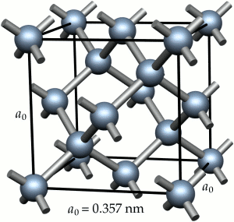
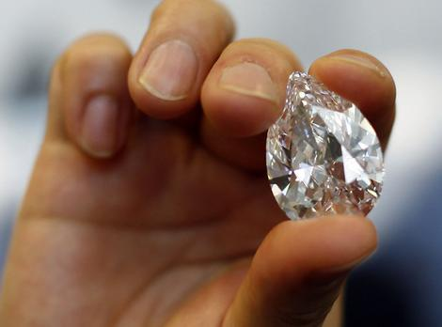
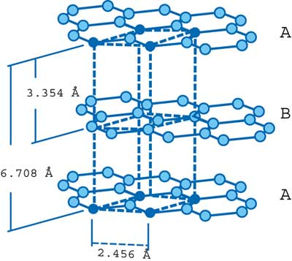
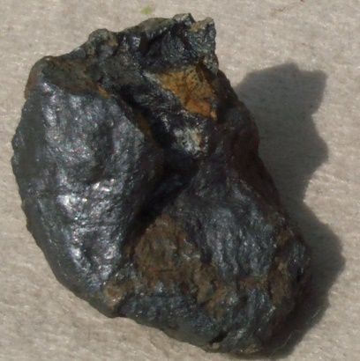
Modifikace uhlíku:
Diamant
- kovalentně tetraedricky vázané atomy C
- velmi tvrdý (nejtvrdší z přírodních látek),
čirý je drahokam, vysoký index lomu,
broušený se nazývá briliant,
jednotka velikosti - karát (0,2 g)
- hoří v O₂ při t > 800 ⁰C
Grafit
- vrstvy kovalentně trojúhelníkovitě vázaných C,
mezi nimiž jsou volné elektrony,
je tedy elektricky vodivý
→ grafitové elektrody
(chemicky značně odolné)
-hoří v O₂ při 690 ⁰C

Slide 7
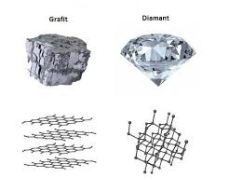
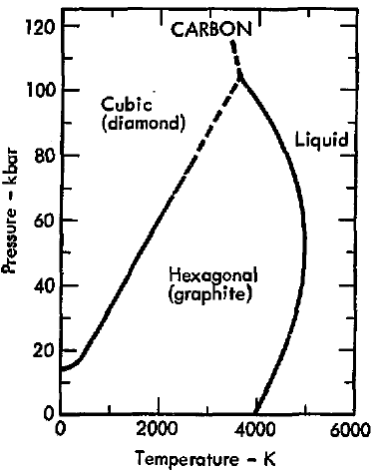
Stabilita alotropických modifikací uhlíku
Stálé modifikaci je za standardních podmínek přiřazena nulová entalpie.
C (diamant) → C (grafit) ΔH₂₉₈ = - 1883 kJ/mol
Přeměna diamantu na grafit může probíhat (termodynamická nestálost) , je však neměřitelně pomalá (kinetická stálost).

Slide 8
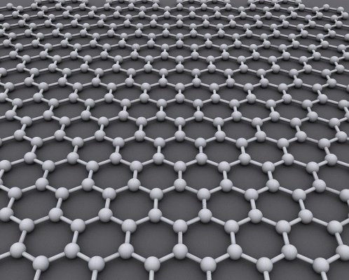
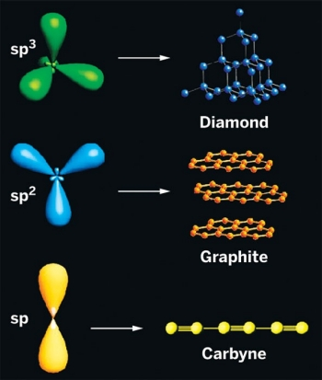
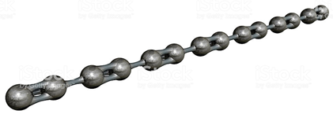
Grafen
je supertenká forma uhlíku strukturou podobná grafitu (tvoří jej rovinná síť jedné vrstvy atomů uhlíku uspořádaných do tvaru šestiúhelníků spojených pomocí sp² vazeb. ).
Je elektricky vodivý a propustný pro světlo. Dá se využít při výrobě displejů a fotovoltaických článků. Po karbynu je to nejpevnější známý materiál na světě.
Karbyn
lineární řetězec atomů uhlíku držený pohromadě dvojnými nebo střídavě jedno a trojnou atomovou vazbou.

Slide 9
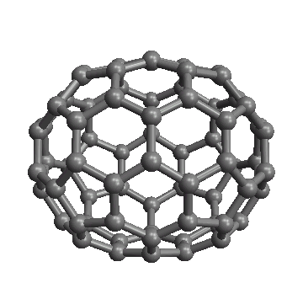
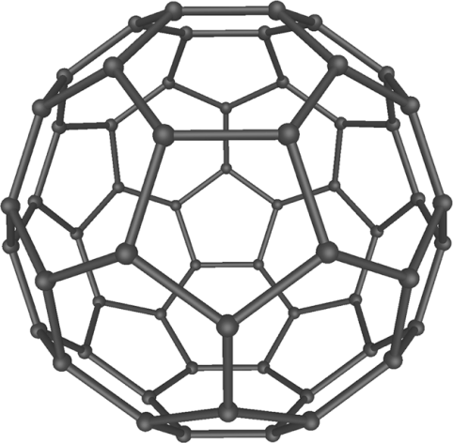
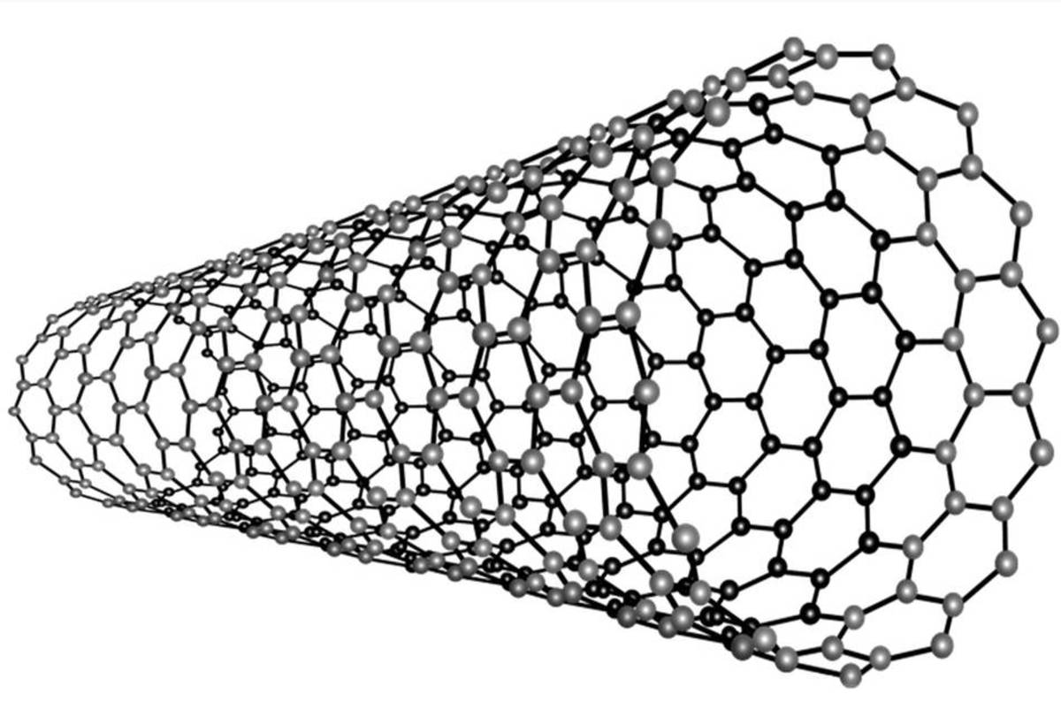
Fullereny
- příprava laserovou ablací, unikátní vlastnosti např. nosiče léčiv, sensitizery
C60
C70
Nanotrubičky

Slide 10
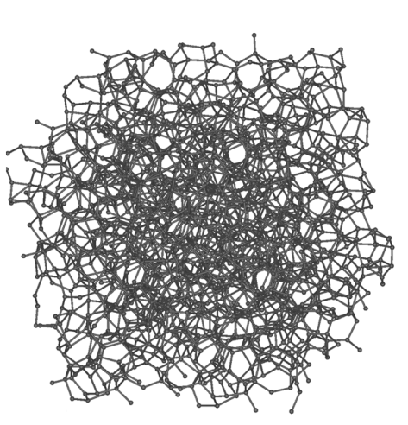
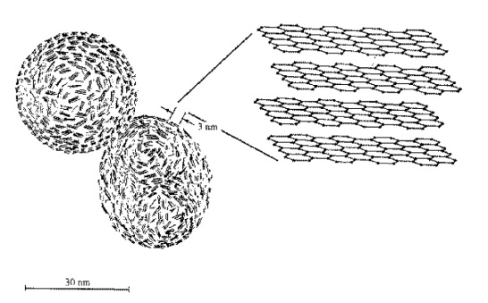
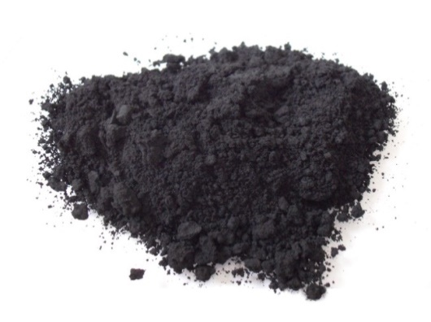
Amorfní uhlík je forma uhlíku bez pravidelné krystalové struktury. Obsahuje atomy uhlíku jak s hybridizací sp² (vázaný s třemi sousedními atomy), tak i sp³ (vázaný s čtyřmi sousedními atomy) v různém poměru, přičemž může obsahovat jak velké vakance, tak i nanokrystaly grafitu nebo diamantu v amorfní uhlíkové matrici.
Technický uhlík (saze) se průmyslově vyrábí ve válcových reaktorech z těžkého topného oleje a zemním plynem předehřátého vzduchu. Vzniká jemná hmota – fluffy – (o hustotě cca 100 g/l), která se dále zahušťuje (granuluje) obvykle mokrou cestou na hustotu 300 až 500 g/l. Po přidání vody 1:1 se intenzivním mícháním dosáhne vzniku granulí s minimálním obsahem nežádoucího prachového podílu.
Saze byly užívány jako černé barvivo v barvách a inkoustech a v tiskařských inkoustech, tonerech pro xerografii, laserových tiskárnách. Nejdůležitějším způsobem využití je jako plnivo kaučukových pneumatik.

Slide 11
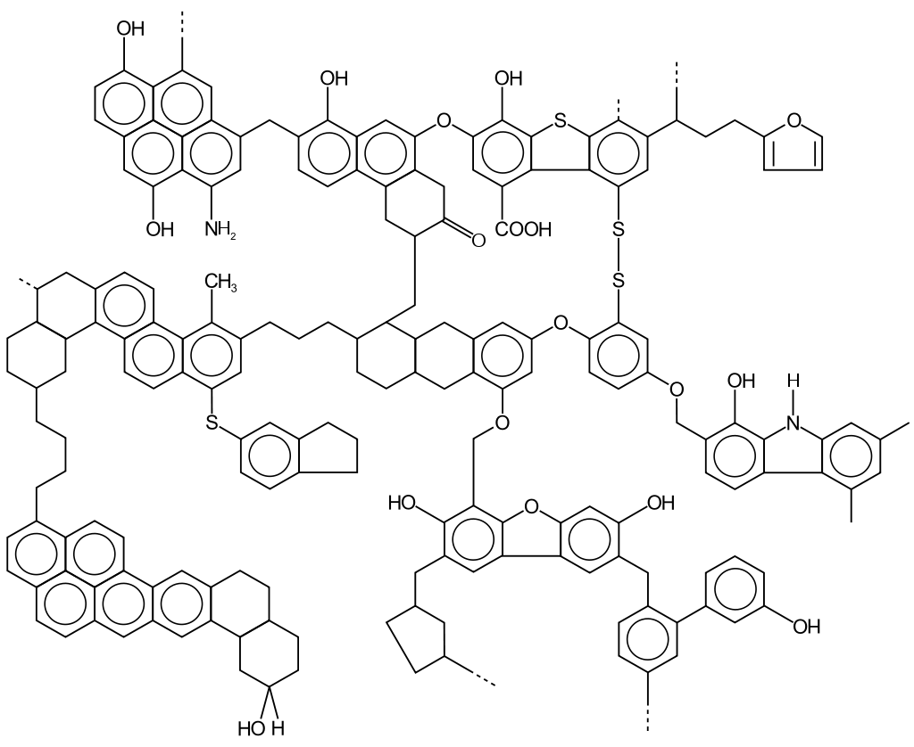
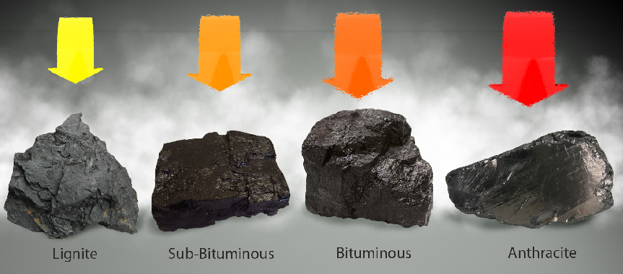
Uhlí
je hnědá, černá nebo hnědo-černá hořlavá hornina. Několik druhů podle obsahu uhlíku v něm – čím méně uhlíku, tím nižší kvalita a efektivita.
Lignit – je nejméně kvalitní druh uhlí. Užívá se výhradně pro výrobu elektřiny nebo výrobu technologického tepla. Je třetihorního původu, má v sobě přibližně 60 % uhlíku.
Hnědé uhlí – používá se k vytápění domácností nebo k výrobě tepla a elektřiny. Má v sobě přibližně 80 % uhlíku. Těží se především povrchově.
Černé uhlí – má vysokou hustotu, jeho barva je obvykle černá až hnědočerná. Uhlí je prvohorního a druhohorního původu.
Antracit – jde o nejkvalitnější černé uhlí, používá se na vytápění a k výrobě chemikálií. Obsahuje více než 90 % uhlíku.

Slide 12
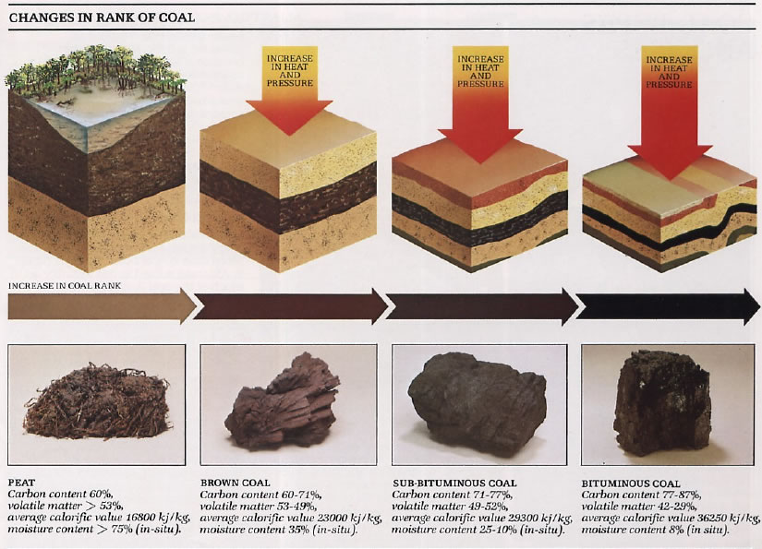

Slide 13
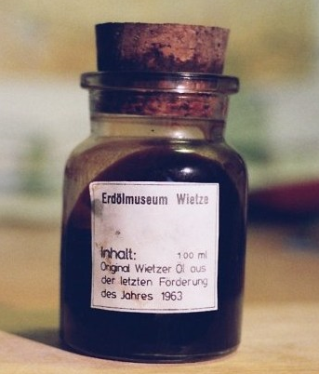
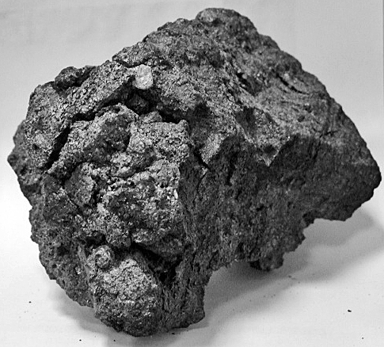
Ropa je hnědá až nazelenalá hořlavá olejovitá kapalina složená z kapalných (směs uhlovodíků a aromatických sloučenin), plynných (ethan, methan, oxid uhličitý a další) a pevných komponent (například parafiny). Vznikla z odumřelých mořských mikroorganismů a drobných živočichů před mnoha miliony lety.
Koks je pevný uhlíkatý zbytek odvozený z nízkopopelového, nízkosirného černého uhlí, ze kterého jsou odstraněny prchavé složky karbonizací v peci s omezeným přístupem kyslíku při teplotách nad 1000 °C. Při tom vzniká také kamenouhelný dehet, čpavek, lehké oleje a svítiplyn. Koks z uhlí je šedý, tvrdý a pórovitý a má výhřevnost 29,6 MJ/kg.
Koks se používá jako palivo a jako redukční činidlo např. ve vysoké peci. Jako palivo pro vytápění a výrobu teplé užitkové vody je koks povolen jako jediné tuhé palivo i v centrech měst, protože jeho spálením vzniká prakticky pouze CO₂ a proti jiným tuhým palivům má relativně nízkou prašnost.

Slide 14
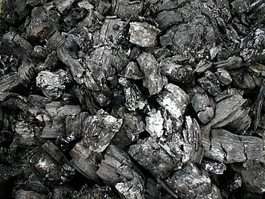
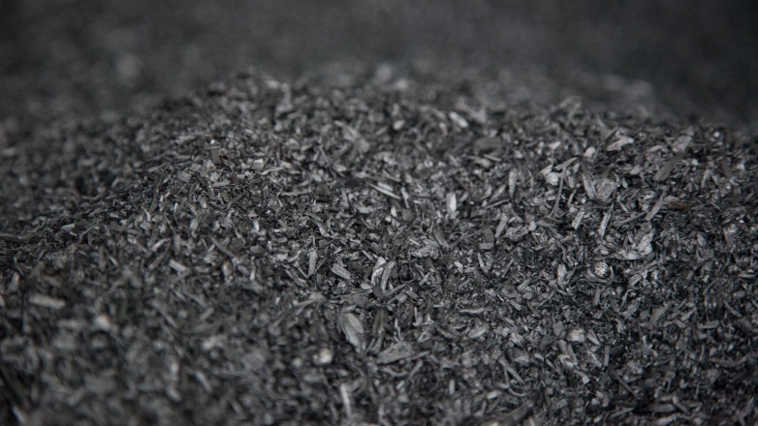
Dřevěné uhlí je dřevo karbonizované za vysokých teplot bez přístupu vzduchu. Dříve se připravovalo v milířích, dnes v kovových karbonizérech.
Dřevěné uhlí bylo po dlouhou dobu základním zdrojem tepla pro kovářské výhně, hutě a další provozy, je surovinou pro výrobu černého střelného prachu. Během 19. století bylo vytlačeno uhlím kamenným
a dnes je užíváno jen zřídka (grilování, apod).
Biouhel je produktem rozkladu biomasy vlivem dostatečně vysoké teploty (tři sta až šest set stupňů Celsia) za malého nebo žádného přístupu vzduchu. Biouhel má obsah živin (fosforu, alkálií) téměř stejný, jako původní biomasa, až na snížený obsah dusíku.
Živiny se z něj uvolňují pomalu, nevyplavují
se. Uhlík v něm vázaný má dobu setrvání
v půdě v řádu staletí až tisíciletí. Od dřevěného
uhlí se liší tím, že je drobnozrnná, že
uhelnatění není uplatněno na kusové dříví,
a že výsledný pevný produkt se nepoužívá
jako palivo.

Slide 15
Aktivní uhlí (adsorpční uhlí) je produkt vyráběný z uhlí, dřeva nebo kokosových ořechů. Aktivní uhlí má pórovitou strukturu a velký vnitřní povrch (400 – 1500 m²/g). Může adsorbovat široké spektrum látek. Aktivní uhlí se vyrábí a používá ve formě válečků, kuliček, zlomků a prachu. Enormní vnitřní povrch umožňuje adsorbovat široký rozsah složek z kapalné nebo plynné fáze. Složka, která má být odstraněna, se uvede do styku s aktivním uhlím, difunduje do vnitřní sféry pórů, kde jsou její molekuly poutány slabými Van der Waalsovými silami.
Aktivní uhlí se užívá k terapii akutních průjmů především alimentárního původu („živočišné uhlí“), v případě akutních otrav brání vstřebání jedovaté látky do organismu.
V průmyslu se aktivní uhlí hojně využívá při výrobě pitné vody, záchytu těkavých látek, odbarvování kapalin, výrobě nealkoholického piva, při čištění bioplynu, skládkového plynu, ale i zemního plynu. Pro záchyt dioxinů se aktivní uhlí „vstřikuje“ spolu s dalšími látkami upravující pH do kouřových plynů ve spalovnách odpadů.
V automobilu, kdy se používá jako náplň filtru pro záchyt úniku těkavých par benzínu. V domácnosti je přítomno v digestořích a ve filtrech fritovacích hrnců.

Slide 16
Využití
redukční činidlo a sorbent, grafit se používá jako součást průmyslových mazadel, jako moderátor v jaderných reaktorech a na výrobu tužek.
Čistý uhlík získaný karbonizací rostlinných materiálů se používá jako černé potravinářské barvivo E 153 (rostlinná čerň).

Slide 17
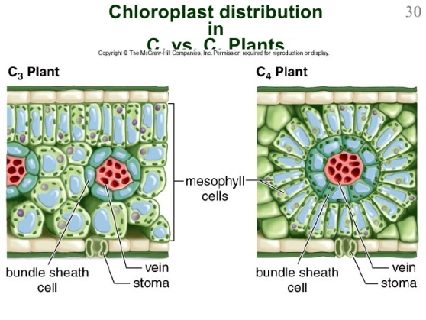
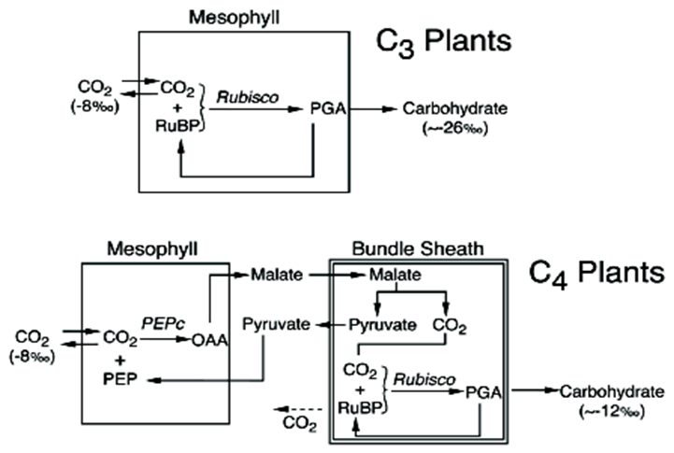
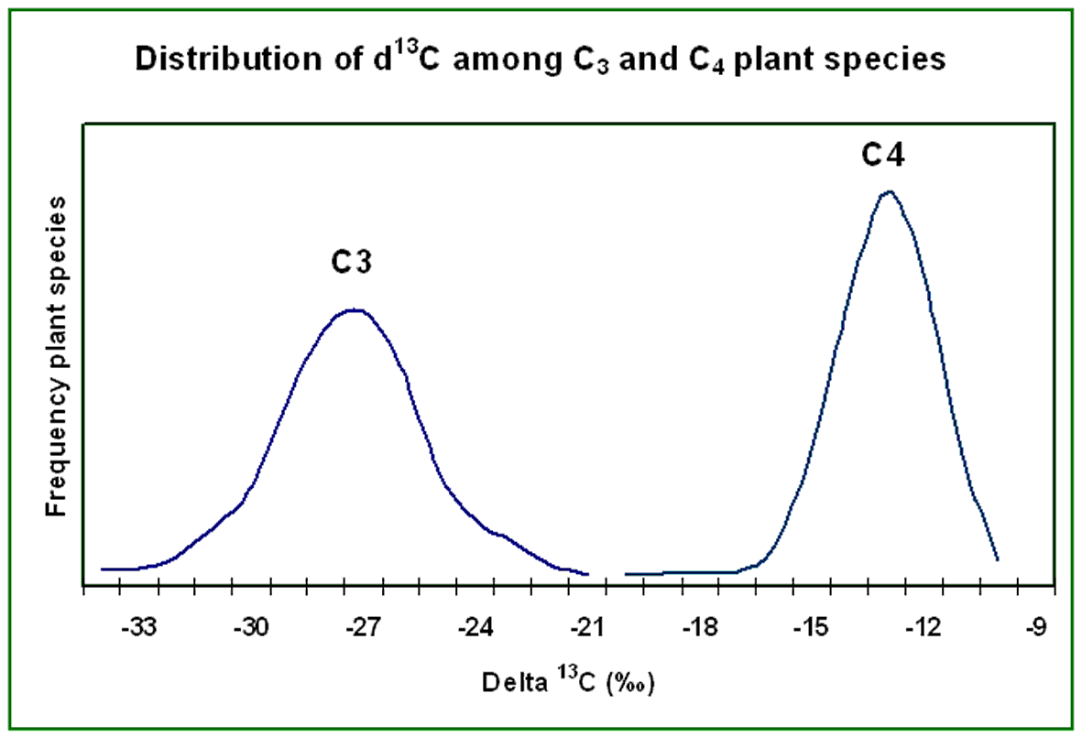
Frakcionace izotopů uhlíku
Kinetický izotopový efekt je spojen s nepřímými, ireverzibilními procesy jako je evaporace, difuse, disociační reakce. Je následkem různých rychlostí přesunu různých izotopomerů (např. ¹²CO₂ nebo ¹³CO₂).
Rovnovážný (termodynamický) izotopový efekt je způsoben vlivem hmotnosti na termodynamické vlastnosti molekul, tzn. vliv hmotnosti na pevnost vazeb v chemické sloučenině. Molekuly obsahující těžký izotop jsou stabilnější než molekuly s lehkým izotopem.

Slide 18
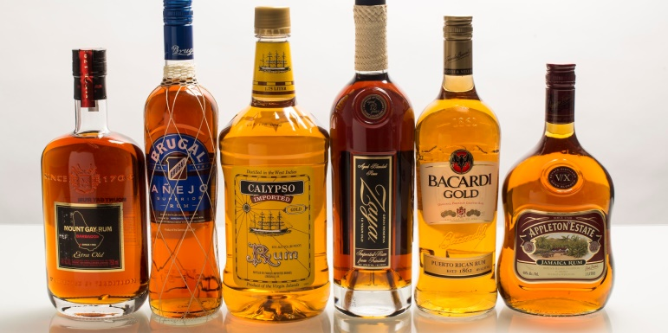
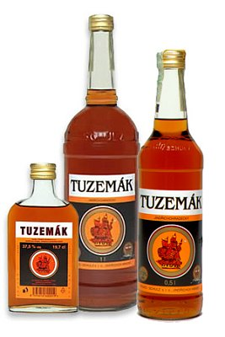
C3 rostliny
ječmen, pšenice, brambory, cukrová řepa,
C4 rostliny
kukuřice, cukrová třtina
Odlišení řepného a třtinového cukru, identifikace jejich směsi
Učení původu lihu
kukuřice, cukrová třtina
obilí, brambory, cukrová řepa
ropa
Ropa obsahuje jen nepatné množství ¹³C.

Slide 19
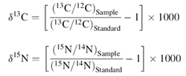
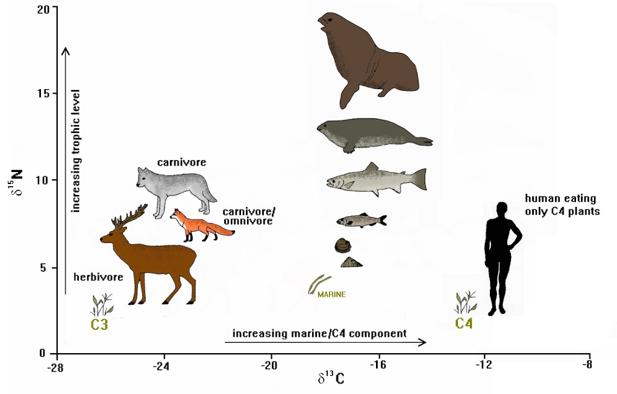
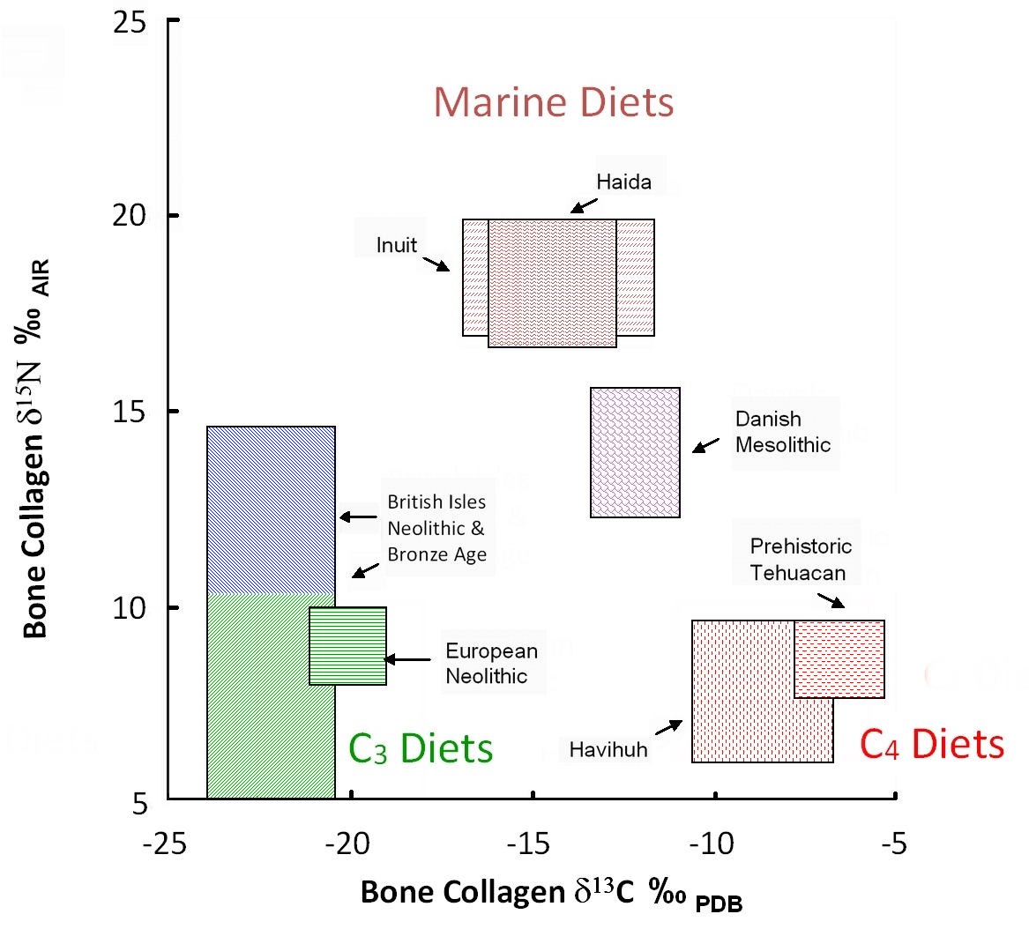
Odhad pozice jedince v potravním řetězci
Způsob obžívy

Slide 20
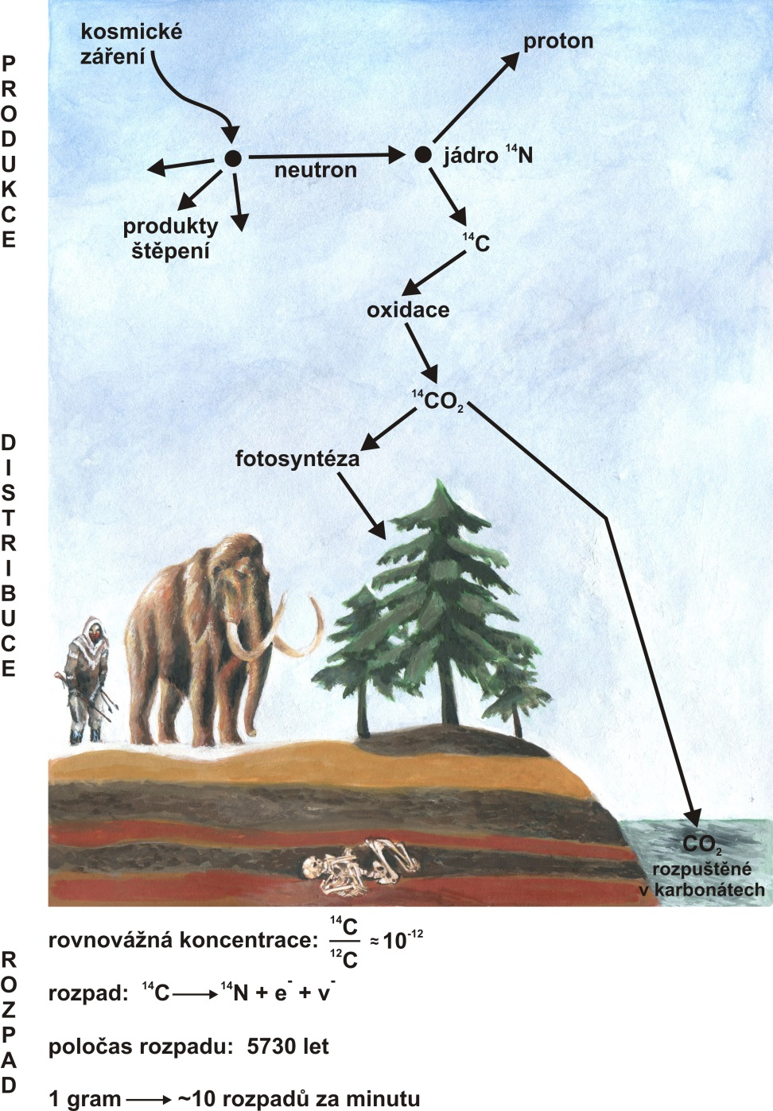
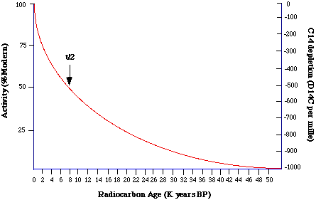
Datování s využitím izotopu uhlíku ¹⁴C
Izotop ¹⁴C vzniká v horních vrstvách atmosféry;
Odtud přechází do živých organismů a ukládá se v nich po dobu jejich života;
Do flóry vlivem fotosyntézy, do fauny stravou;
Po úmrtí organismu se v něm izotop ¹⁴C přestane ukládat a dochází k jeho pozvolnému rozpadu;

Slide 21
Křemík
Modrošedá až černá křehká, značně tvrdá látka. Za vysokých teplot je křemík značně reaktivní prvek, který tvoří sloučeniny s 64 stabilními prvky periodické soustavy. Křemík se vyznačuje mimořádně vysokou afinitou ke kyslíku a je proto schopen redukovat některé kovy (např. chrom) z jejich oxidů. V kyslíku za vyšších teplot hoří.
Sloučeniny křemíku s kyslíkem jsou velmi stabilní, naopak sloučeniny křemíku s ostatními prvky jsou obvykle nestabilní a rychle se rozkládají.
S kyselinami (vyjma HF) nereaguje, dobře reaguje se směsí koncentrovaných kyselin fluorovodíkové a dusičné za vzniku komplexní kyseliny hexafluorokřemičité:
3Si + 4HNO₃ + 18HF → 3H₂[SiF₆] + 4NO + 8H₂O
V přítomnosti silných oxidačních činidel reaguje obdobně se samotnou koncentrovanou kyselinou fluorovodíkovou:
3Si + 18HF + 2KClO₃ → 3H₂[SiF₆] + 2KCl + 6H₂O Si + 6HF + KNO₃ → H₂[SiF₆] + 2KNO₂ + 2H₂O
s hydroxidy za varu poskytuje křemičitany:
Si + 2OH ⁻ + H₂O → SiO₃²⁻ + 2H₂

Slide 22
Při teplotě 400°C reaguje amorfní křemík s vodní párou za vzniku oxidu křemičitého SiO₂:
Si + 2H₂O → SiO₂ + 2H₂
Již za laboratorní teploty prudce reaguje s halogenidy nitrosylu:
Si + 4(NO)Cl → SiCl₄ + 4NO
Podobně jako uhlík je i křemík schopen tvořit řetězce (silany). Křemíkové řetězce jsou méně stabilní, než uhlíkové. Křemík, na rozdíl od uhlíku, není schopen v řetězcích tvořit dvojné a trojné vazby.
Velmi stabilní řetězce naopak tvoří siloxany, pro které je charakteristická vazba Si-O-Si.
V přírodě se křemík vyskytuje výhradně ve sloučeninách, ve kterých vystupuje v oxidačním čísle IV, vzácně též II.
Přírodní křemík je směsí 3 stabilních izotopů (92,2% izotopu 28, 4,7% křemíku 29 a 3,1% křemíku 30). Uměle připraveno dalších sedm nestabilních izotopů křemíku.
Křemík je po kyslíku druhý nejrozšířenější chemický prvek na Zemi. Obsah křemíku v zemské kůře je 26 hm%. Nejdůležitějším minerálem křemíku je křemen - SiO₂.

Slide 23
Výroba křemíku
pro metalurgické použití spočívá v redukci taveniny oxidu křemičitého SiO₂ uhlíkem v elektrické obloukové peci při teplotě 2000 °C za přítomnosti železa jako katalyzátoru. Termická redukce uhlíkem probíhá v několika stupních, průběh redukce oxidu křemičitého popisují rovnice:
SiO₂ + C → SiO + CO SiO + 2C → SiC + CO 2SiC + SiO₂ → 3Si + 2CO
pro výrobu polovodičů se provádí redukcí halogenidů křemíku pomocí hořčíku, zinku nebo hliníku. Pro výrobu polovodičů se křemík dále rafinuje na velmi vysokou čistotu.
Rafinace křemíku pro výrobu polovodičů
Siemensův postup: působení chlorovodíku na surový křemík ve fluidním reaktoru za vzniku trichlorsilanu HSiCl₃:
Si + 3HCl → HSiCl₃ + H₂
Těkavý trichlorsilan se po rafinaci destilací termicky rozkládá v redukčním prostředí při teplotě okolo 1100°C a posléze krystalizuje.

Slide 24
Rafinace křemíku pro výrobu polovodičů
DuPontův postup: tepelný rozklad chloridu křemičitého na vysoce čistém zinku při teplotě 950 °C.
Destilace trisilanu Si₃H₈.
Zonální tavení křemíkových ingotů pomocí vysokofrekvenčního ohřevu.
Využití
pro výrobu polovodičů. Volbou vhodných podmínek, je možné vyrobit monokrystalické, polykrystalické a amorfní fotovoltaické křemíkové články. Amorfní křemíkové FV články využívají zejména progresivní trubicové fotovoltaické panely.

Slide 25
Germanium
šedobílá, lesklá a křehká látka. Krystalizuje v krychlové soustavě, působením velmi vysokých tlaků vzniká čtverečná modifikace.
Na vzduchu je germanium za normální teploty stálé, s kyslíkem se pomalu slučuje za vzniku bílého oxidu germaničitého GeO₂ až při teplotě přes 250°C, při zahřátí na teplotu 700°C probíhá reakce s kyslíkem za vzniku plamene. S vodíkem a dusíkem se přímo neslučuje. Při teplotě 100°C hoří v atmosféře fluoru za vzniku fluoridu germaničitého GeF₄, se sírou se přímo slučuje až za teplot nad 1000°C na sulfid germaničitý GeS₂, ale se selenem reaguje již při teplotě 500°C za vzniku selenidu germanatého GeSe. Obdobně probíhá i reakce s tellurem.
Sloučeniny germania v oxidačním stupni II jsou nestabilní a snadno přecházejí na oxidační číslo IV. Výskyt kationu Ge⁴⁺ v roztocích není příliš obvyklý, obvykle se vyskytuje ve formě anionu (GeO₃)²⁻. Vytváří i koordinační sloučeniny, např. kyselina hexaflurogermaničitá H₂GeF₆ a její soli hexafluorogermaničitany.
Zvláštností germania je záporné oxidační číslo -IV. Vyskytuje se v celé řadě těkavých germanů obecného vzorce Ge_{n}H_{2n + 2}, od germanu GeH₄ se odvozují germanidy. Záporné oxidační číslo -IV má kromě germania v celé periodické soustavě již pouze uhlík a křemík.

Slide 26
V běžných zředěných kyselinách se nerozpouští, dobře rozpustné je v horké koncentrované kyselině sírové za vzniku síranu germaničitého:
Ge + 4H₂SO₄ → Ge(SO₄)₂ + 2SO₂ + 4H₂O
Reakce germania s koncentrovanou kyselinou dusičnou probíhá pomalu za vzniku oxidu germaničitého:
Ge + 4HNO₃ → GeO₂ + 4NO₂ + 2H₂O
Reakce germania s lučavkou královskou probíhá za vzniku těkavého kapalného chloridu germaničitého:
3Ge + 4HNO₃ + 12HCl → 3GeCl₄ + 4NO + 8H₂O
S kyselinou flurovodíkovou nereaguje, ale s kapalným flurovodíkem tvoří fluorid germanatý:
Ge + 2HF → GeF₂ + H₂
S amoniakem reaguje při teplotě přes 650°C za vzniku nitridu:
3Ge + 4NH₃ → Ge₃N₄ + 6H₂
Za přítomnosti silných oxidačních činidel ochotně reaguje se zředěnými alkalickými hydroxidy za vzniku germaničitanů:
Ge + 2NaOH + 2H₂O₂ → Na₂GeO₃ + 3H₂O Ge + 2KOH + KClO → K₂GeO₃ + KCl + H₂
S koncentrovanými hydroxidy tvoří v přítomnosti oxidačních činidel hexahydroxogermaničitany:
Ge + 2NaOH + 2H₂O₂ → Na₂[Ge(OH)₆]

Slide 27
Výroba
zpracováním odpadních produktů z výroby zinku nebo z popela některých druhů uhlí.
Odpadní prach z pražení zinkových rud se louhuje kyselinou sírovou, germanium přejde do roztoku, ze kterého se cementací práškovým zinkem vysráží, sraženina se podrobí chloraci, germanium přejde na těkavý chlorid germaničitý GeCl₄, který se redukuje zinkem na kovové germanium:
GeCl₄ + 2 Zn → Ge + 2 ZnCl₂
Při výrobě germania z popela se jemný popílek z elektrostatických odlučovačů nejprve přetaví v cyklonové peci a následně se destiluje v prostředí chlorovodíku za vzniku těkavého GeCl₄. Chlorid germaničitý se několikanásobnou destilací zbaví příměsí arsenu a poté se podrobí hydrataci, při které vzniká oxid germaničitý GeO₂. Kovové germanium se z bezvodého oxidu vyredukuje při teplotě 600-700°C vodíkem nebo uhlím v elektrické peci:
GeO₂ + 2C → Ge + 2CO GeO₂ + C → Ge +CO₂ GeO₂ + 2H₂ → Ge + 2H₂O
Surové kovové germanium se čistí zonální rafinací podobně jako křemík.

Slide 28
Využití
Germanium má vlastnosti polovodiče, díky tomu má značný význam v elektrotechnice.
Přírodní germanium je směsí pěti stabilních izotopů, v přírodě je s podílem 36,5 % nejrozšířenějším izotopem ⁷⁴Ge.

Slide 29
Cín
je stříbrně bílý, lesklý, tažný (folie - staniol) a velmi měkký kov. Existují dvě alotropické modifikace cínu, α-Sn krystaluje při teplotě pod 13 °C v kubické soustavě, při teplotě vyšší krystaluje β-Sn v soustavě tetragonální, nad 161 ⁰C se objevuje třetí modifikace - cín kosočtverečný (γ-Sn).
Na vzduchu i ve vodě je cín stálý. Dobře se rozpouští ve zředěné kyselině chlorovodíkové za vzniku chloridu cínatého a vodíku, v koncentrované kyselině chlorovodíkové reaguje cín za vzniku kyseliny trichlorcínaté. V koncentrované kyselině dusičné se rozpouští za vzniku oxidu cíničitého, se zředěnou kyselinou dusičnou reaguje za vzniku dusičnanu cínatého, v koncentrované kyselině sírové vzniká síran cínatý:
Sn + 2HCl → SnCl₂ + H₂ Sn + 3HCl → H[SnCl₃] + H₂ 3Sn + 4HNO₃ + 3xH₂O → 3SnO₂·xH₂O + 4NO + 2H₂O 4Sn + 10HNO₃ → 4Sn(NO₃)₂ + NH₄NO₃ + 3H₂O Sn + 2H₂SO₄ → SnSO₄ + SO₂ + 2H₂O
Reakce cínu s lučavkou královskou probíhá z vzniku komplexní kyseliny hexachlorocíničité:
3Sn + 4HNO₃ + 18HCl → 3H₂[SnCl₆] + 4NO + 8H₂O

Slide 30
Cín je amfoterní kov. Reakcí cínu s koncentrovanými alkalickými hydroxidy vznikají za horka alkalické hexahydroxocíničitany, za chladu trihydroxocínatany:
Sn + 2NaOH + 4H₂O → Na₂[Sn(OH)₆] + 2H₂ Sn + NaOH + 2H₂O → Na[Sn(OH)₃] + H₂
Již za normální teploty se slučuje s chlorem a bromem, s jodem reaguje až po zahřátí, s fluorem se při teplotě nad 100°C prudce slučuje za vzniku plamene. Za zvýšené teploty ochotně reaguje se sírou, selenem, tellurem a fosforem.
V oxidačním stupni II má cín amfoterní charakter, v ox. stupni IV má charakter kyselý. Dvoumocný cín se v roztocích vyskytuje jako kation cínatý Sn²⁺ i jako anion cínatanový [Sn(OH)₃]⁻, čtyřmocný cín je v roztocích ve formě kationu cíničitého Sn⁴⁺ a ve formě anionu cíničitanového (SnO₃)²⁻. Soli cínaté jsou silná redukční činidla. V záporném oxidačním stavu -IV vystupuje cín ve stannanu SnH₄.

Slide 31
Výroba
redukcí kassiteritu uhlím
SnO₂ + CO → SnO + CO₂ SnO + CO → Sn + CO₂
Surový cín se rafinuje na vysokou čistotu elektrolyticky, anodou je blok surového cínu.
Využití
Cín slouží k přípravě celé řady slitin, k výrobě staniolu a k pokovování plechů, zejména pro výrobu plechovek na konzervy (vysoká odolnost proti korozi a zdravotní nezávadnost). Největší podíl cínu (35% světové spotřeby) se využívá k výrobě pájek. V minulosti se používal i k výrobě nádobí (talíře, korbele) a dalších užitkových předmětů (svícny, medaile, liturgické předměty)
Přírodní cín je směsí 10 stabilních a dvou nestabilních izotopů, nejvyšší podíl (32,59 %) zaujímá izotop ¹²⁰Sn.

Slide 32
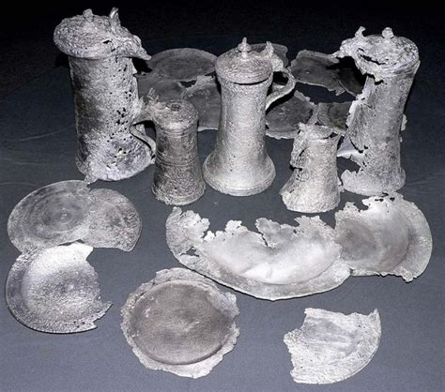
Cínový mor
Při teplotách pod 13 ⁰C po delší době vzniká krychlová, šedá modifikace (α). Ta je velmi křehká a cínové předměty postižené touto přeměnou se postupně rozpadají na prášek. Ochrana před cínovým morem spočívá v udržování předmětů v teplotách nad 13,2 °C. Prevencí užívanou v současnosti je místo čistého cínu používat jeho slitiny s malým množstvím antimonu nebo bismutu, které
brání rekrystalizaci.
Cínový mor mohl být jednou z příčin zkázy polární expedice Roberta Scotta v letech 1911–12. Plechovky s petrolejem, které obsahovala všechna depa zásob na zpáteční cestě, byly údajně sletovány cínem, který v mrazech povolil, takže se Scottovi a jeho mužům nedostávalo paliva.
Podle některých teorií měl cínový mor podíl i na zkáze Napoleonovy armády v Rusku, kde vojákům upadaly cínové knoflíky z uniforem. Ty pak v mrazu neměly jít zapnout. Knoflíky však byly z cínových slitin, které by měly mrazu odolávat lépe.

Slide 33
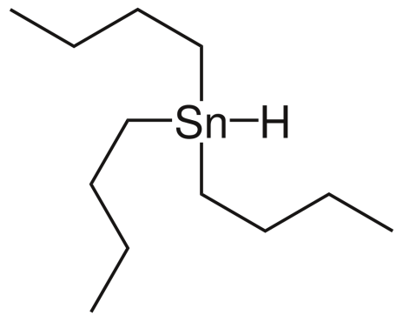
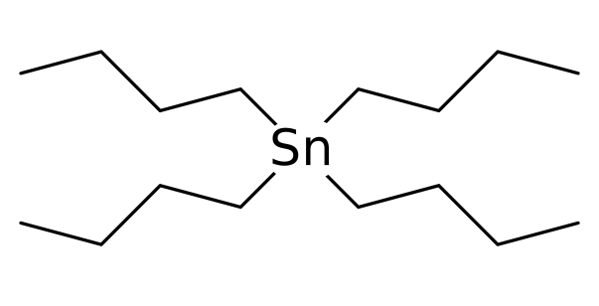
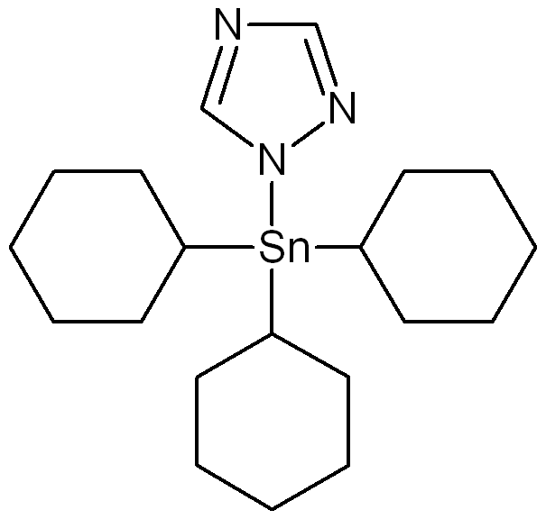
Organické sloučeniny cínu
Alkylované sloučeniny cínu: prekurzory pro velké množství organocínových sloučenin, které se používají jako stabilizátory pro PVC, biocidy a fungicidy.
Azocyklotin je organocínová sloučenina používaná jako akaricid (proti sviluškám).
Tributylcínoxid (TBTO): biocid (fungicid
a moluskocid), zejména k ochraně dřeva.

Slide 34
Olovo
je modrobílý, na čerstvém řezu lesklý, měkký kov. Povrch olova se na vzduchu rychle pokrývá vrstvičkou oxidu. V běžných minerálních kyselinách, s výjimkou horké zředěné kyseliny dusičné, se olovo nerozpouští, ale velice dobře je rozpustné v kyselině octové:
3Pb + 8HNO₃ → 3Pb(NO₃)₂ + 2NO + 4H₂O Pb + 2CH₃COOH → (CH₃COO)₂Pb + H₂
Olovo je amfoterní, produktem reakce olova s alkalickými hydroxidy jsou alkalické tetrahydroxolovnatany:
Pb + 2NaOH + 2H₂O → Na₂[Pb(OH)₄] + H₂
Za zvýšené teploty se přímo slučuje s halogeny a chalkogeny.
Ve sloučeninách má olovo nejčastěji oxidační číslo II, sloučeniny olova v oxidačním stupni IV. velmi snadno hydrolyzují, jsou nestálé a působí jako silná oxidační činidla.

Slide 35
V přírodě se ryzí olovo nalézá velice vzácně, nejdůležitějším zdrojem olova jsou olověné rudy galenit PbS, cerusit PbCO₃, anglesit PbSO₄, jamesonit Pb₅FeSb₆S₁₄ a boulangerit Pb₅Sb₄S₁₁.
Pro průmyslovou těžbu má rozhodující význam galenit, který se vyskytuje ve formě čoček ve vápencích, jako výplň krasových dutin i jako žíla nebo impregnační vrstva.
Výroba olova se nejčastěji provádí oxidací galenitu v konvertorech za vzniku PbO s jeho následnou redukcí pomocí oxidu uhelnatého v šachtové peci:
2 PbS + 3 O₂ → 2 PbO + 2 SO₂ PbO + CO → Pb + CO₂
Olovo se např. používá k výrobě akumulátorů, jako konstrukční materiál v chemickém průmyslu, k výrobě krytů proti ionizujícímu záření a jako ochranný obal elektrických kabelů. Značný význam má olovo při výrobě munice a některých druhů nízkotavitelných pájek, ložiskových kovů i dalších slitin. V minulosti se olovo často používalo k výrobě vodovodního potrubí.

Slide 36
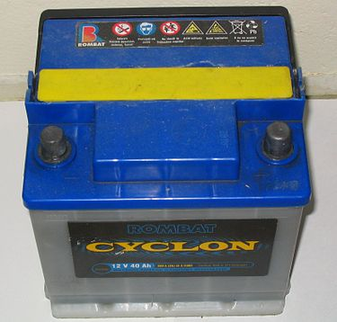
Olověný akumulátor
je sekundární galvanický článek s elektrodami na bázi olova, jehož elektrolytem je kyselina sírová.
V nabitém stavu aktivní hmotu záporné elektrody tvoří houbovité olovo (Pb), u kladné elektrody je to oxid olovičitý (PbO₂). Elektrolytem v olověných akumulátorech je vodou zředěná kyselina sírová (H₂SO₄) o koncentraci přibližně 35 % obj. u plně nabitého akumulátoru. Tento roztok může být z technických důvodů nasáknutý do vaty ze skelných vláken (AGM) nebo ztužený do formy gelu.
Celková reakce vybíjení:
Pb + 2H₂SO₄ + PbO₂ → 2PbSO₄ + 2H₂O
Na záporné elektrodě: Pb + SO₄²⁻ → PbSO₄ + 2e⁻
Na kladné elektrodě: PbO₂ + 4H⁺ + SO₄²⁻ + 2e⁻ → PbSO₄ + 2H₂O
Při nabíjení probíhají uvedené reakce opačným směrem. Vybíjení akumulátoru probíhá také samovolně bez připojení k elektrickému obvodu – samovybíjením. Rychlost samovybíjení je zhruba 3-20% kapacity za měsíc.

Slide 37
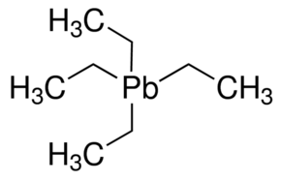
Organické sloučeniny olova
Tetraethylolovo je organokovová sloučenina, která se používala jako antidetonační přísada do motorových benzínů. Zpomaluje hoření benzínu, a proto se používalo ke zvyšování oktanového čísla automobilových benzínů.

Slide 38
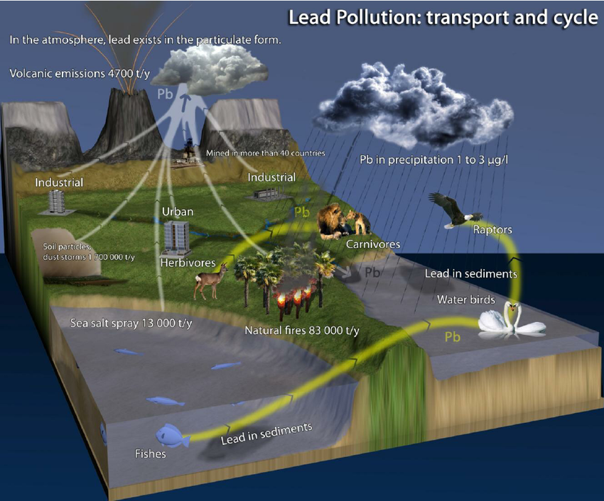

Slide 39
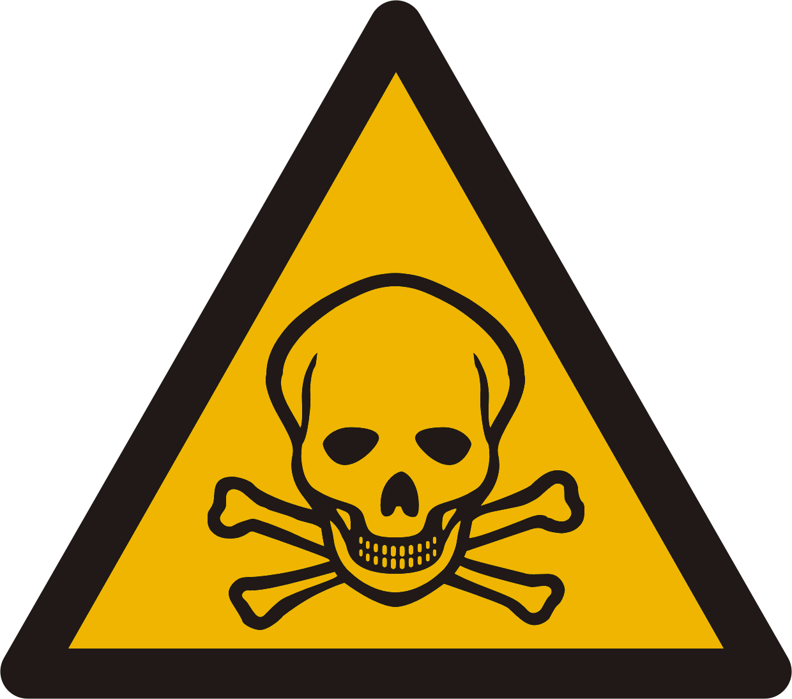
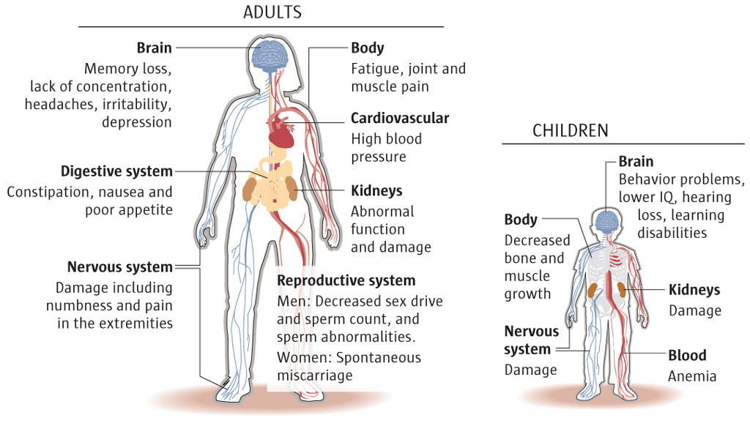
Všechny rozpustné sloučeniny olova jsou jedovaté.

Slide 40
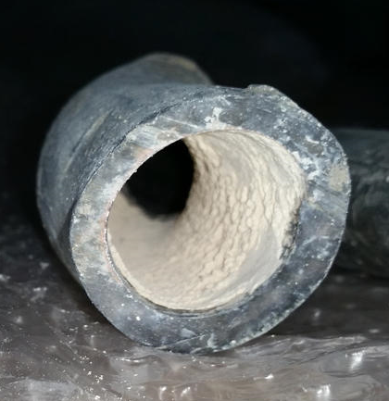
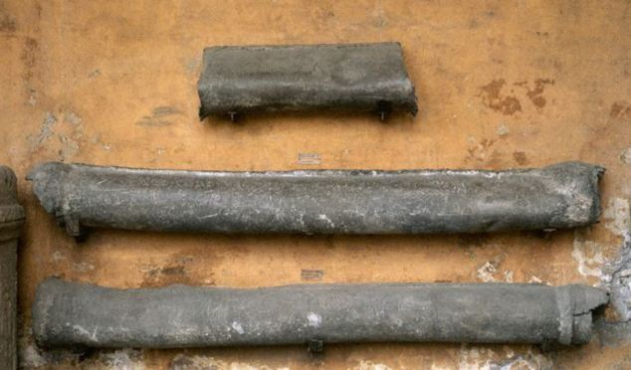
Kontaminace pitné vody olovem z olověných trubek souvisí s její tvrdostí.
Tvrdá voda: vnitřní část potrubí se pokryje vrstvou vodního kamene, ke kontaminaci vody olovem nedochází.
Měkká voda: vnitřní část potrubí je v přímém kontaktu s vodou, ke kontaminaci vody olovem dochází i díky rozpuštěnému CO₂ (kyselina uhličitá).

Slide 41
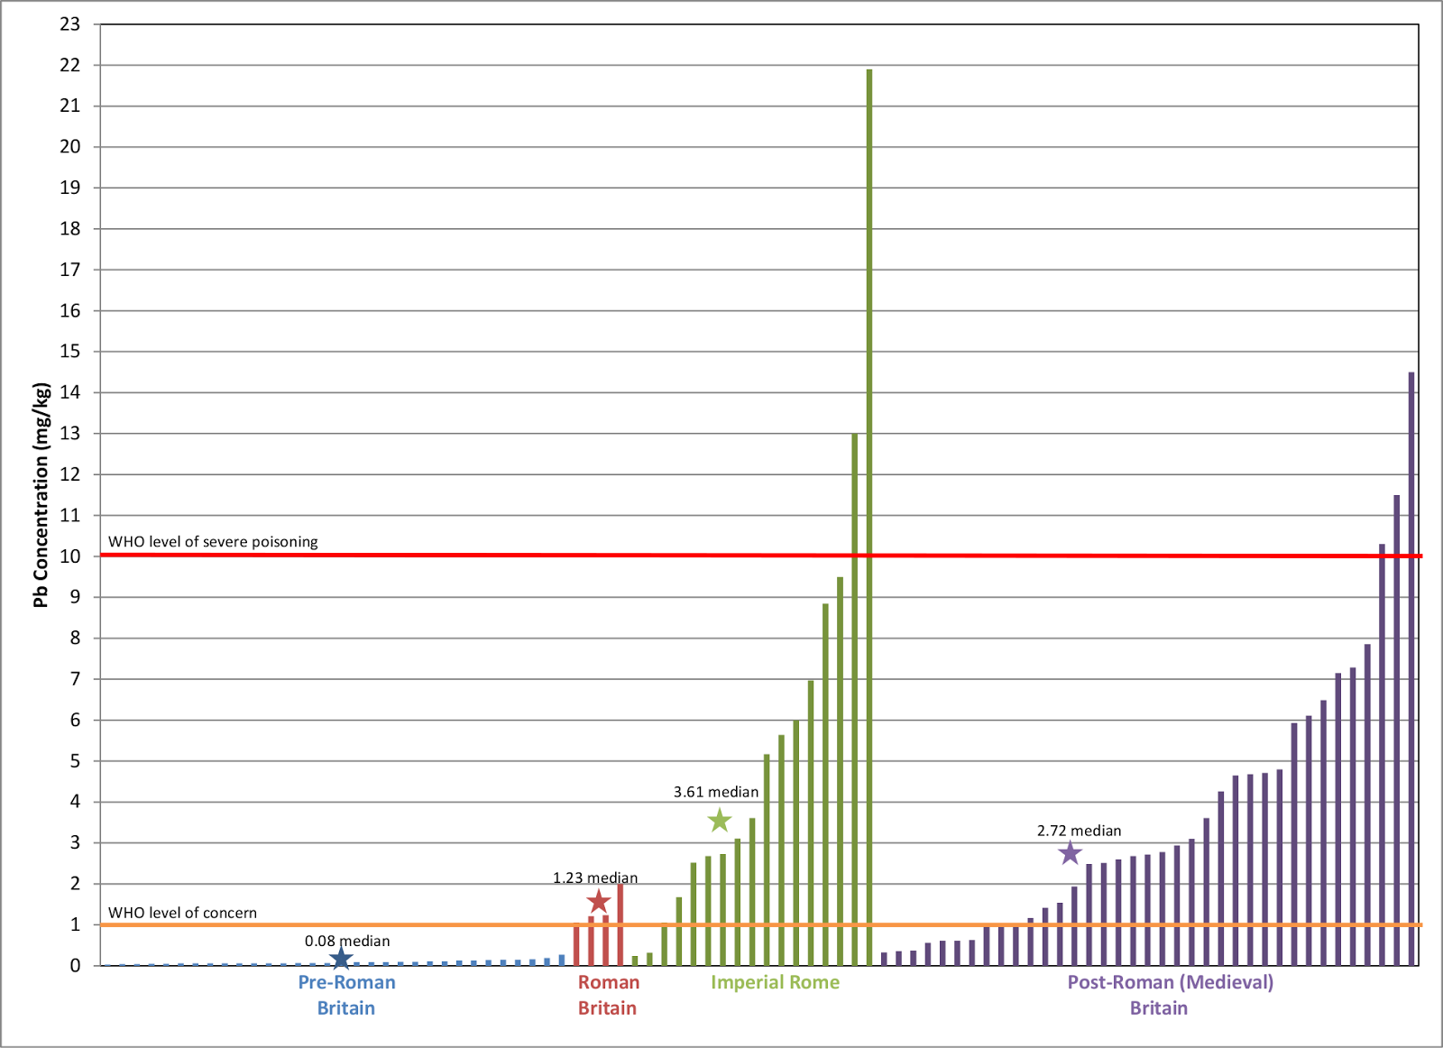
Olovo v kostech

Slide 42
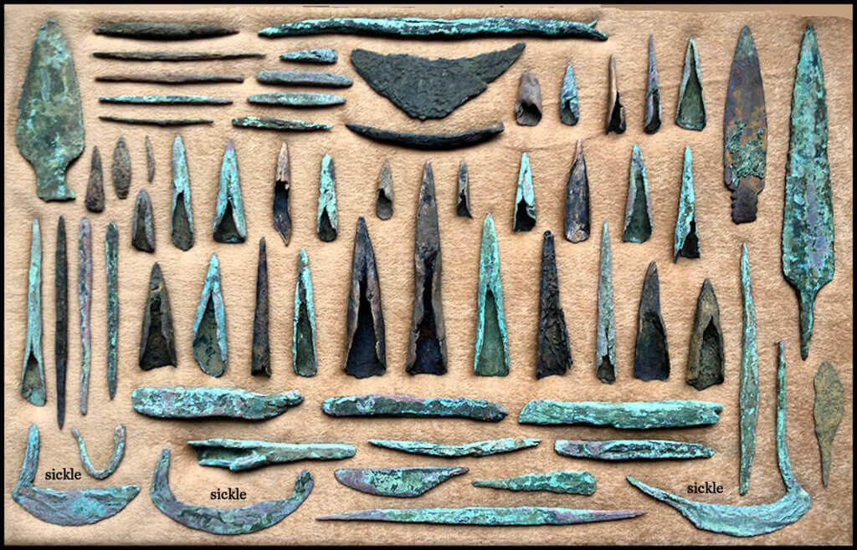
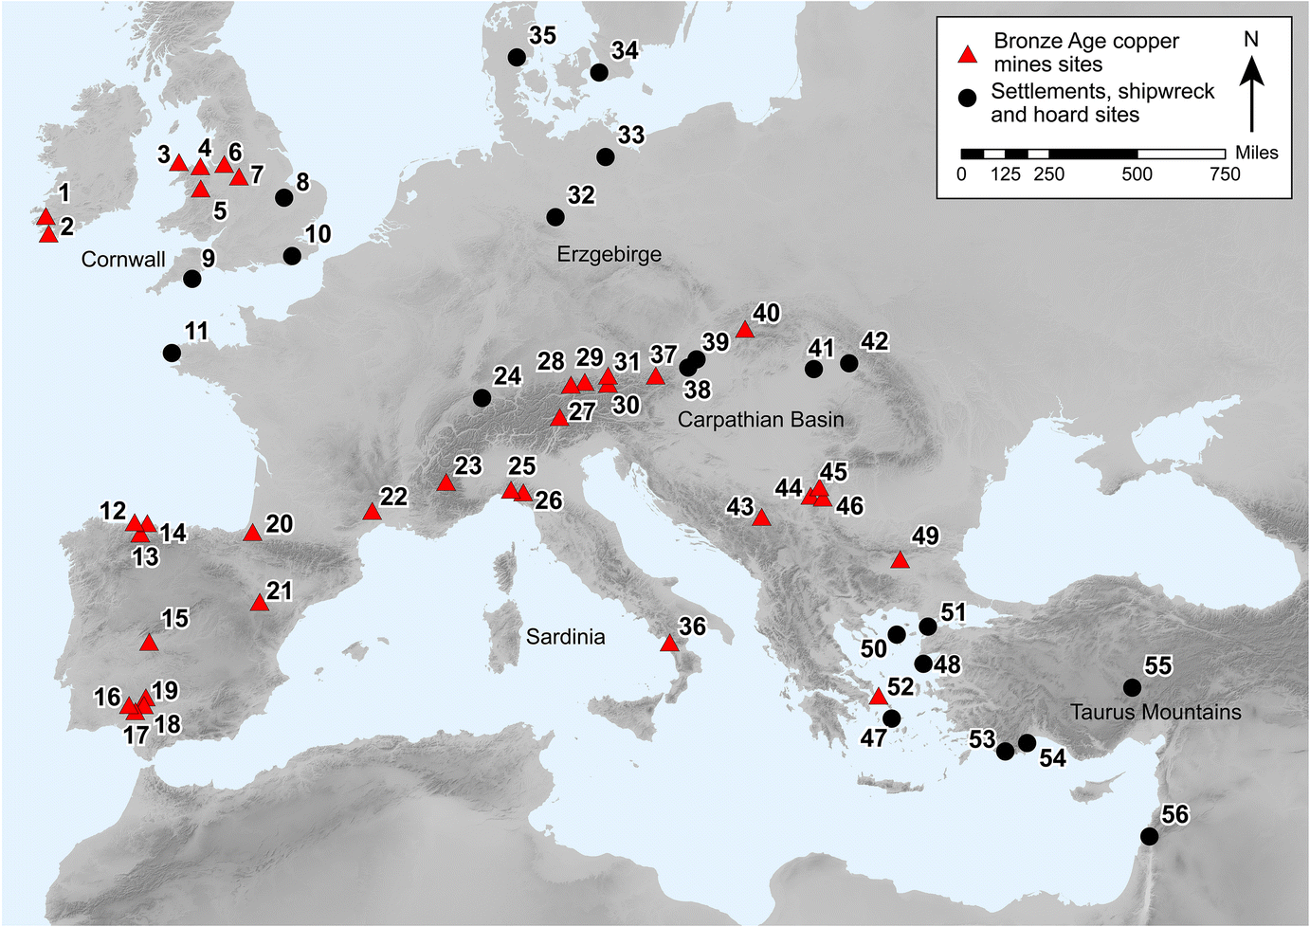
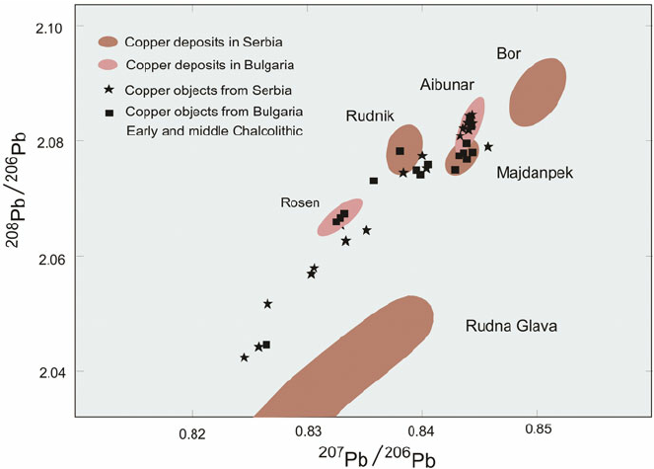
Odhad provenience měděných artefaktů
- na základě poměru izotopů olova

Slide 43
Hydridy
Uhlík:
Uhlovodíky a jejich deriváty studuje organická chemie.

Slide 44
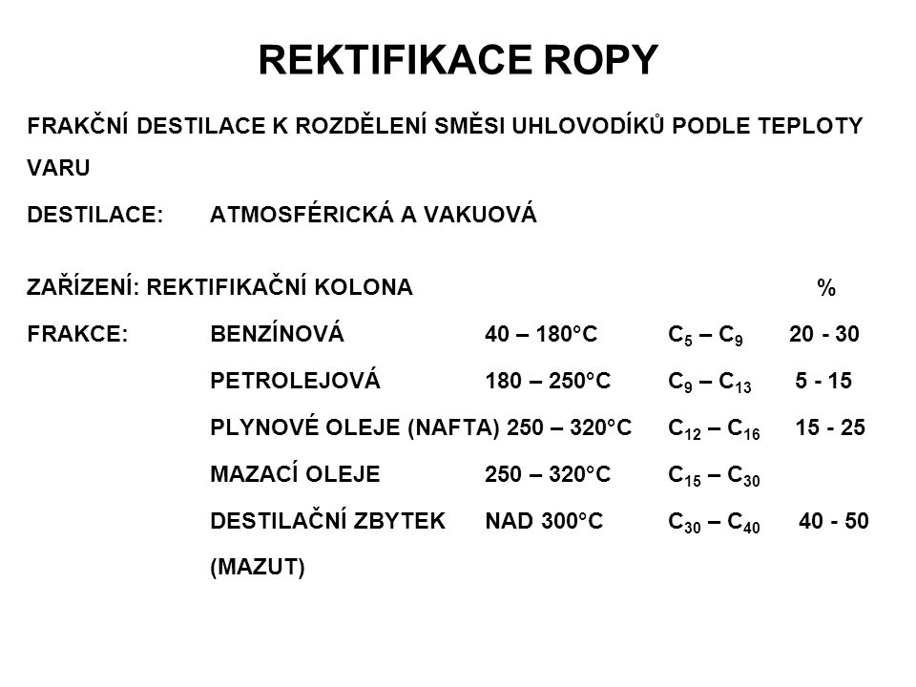
Krakování ropy je tepelný rozklad uhlovodíků s delším řetězcem na uhlovodíky s kratším řetězcem. Dochází ke štěpení vazeb C-C a vznikají kapalné a plynné uhlovodíky s menším počtem atomů uhlíku v řetězci. Probíhá buď za vysoké teploty, nebo za zvýšené teploty a přítomnosti katalyzátoru.

Slide 45
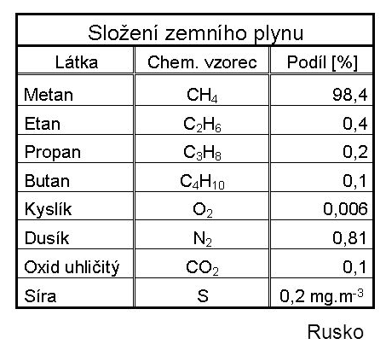
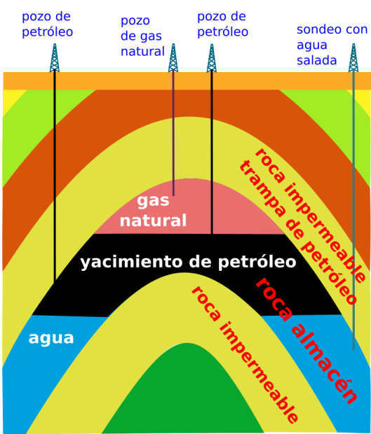
Methan CH₄,
plyn bez barvy a zápachu, v přírodě vzniká rozkladem rostliných látek za nepřístupu vzduchu (bioplyn), důlní plyn v uhelných dolech (vzniká při samovolné přeměně hnědého uhlí v černé, byl příčinou mnoha důlních neštěstí).
Příprava methanu:
- zahříváním směsi
CH₃COONa + Ca(OH)₂ → CH₄ + CaCO₃ + NaOH
Zemní plyn je přírodní plynné fosilní palivo. Těží se z porézních sedimentárních hornin podobně jako ropa. Nachází se buď samostatně, společně s ropou nebo černým uhlím.

Slide 46
Karbonizační (koksárenský) plyn se zpracovává (odstraněním amoniaku NH₃, benzenu C₆H₆, naftalenu C₁₀H₈ aj.) na svítiplyn. Ten se dříve využíval pro svícení (odtud název, plynové osvětlení využívala mnohá města v 19. a 20. století) či pro vaření (plynové sporáky). Kvůli přítomnosti jedovatého oxidu uhelnatého CO ve svítiplynu (cca 5 %) byl nahrazen zemním plynem. Dnes se stále koksárenský plyn využívá v chemických provozech buď jako palivo, nebo se dále zpracovává na řadu základních chemických látek (methanol, methylamin, ethylen a další).

Slide 47
Bioplyn je plyn produkovaný během anaerobní digesce organických materiálů a skládající se zejména z methanu (CH₄) a oxidu uhličitého (CO₂).
Výskyt
- v přirozených prostředích (mokřady, sedimenty, trávící ústrojí - zejména u přežvýkavců)
- v zemědělských prostředích (rýžová pole, uskladnění hnoje a kejdy)
- v odpadovém hospodářství (na skládkách odpadů - skládkový plyn, na anaerobních čistírnách odpadních vod (ČOV), v bioplynových stanicích).

Slide 49
Ethen (ethylen) C₂H₄
- bezbarvý plyn charak. zápachu, důležitá surovina chemicého průmyslu, výroba dnes převážně z ropy (krakováním benzinových frakcí) nebo zemního plynu
Příprava: z etanolu zahříváním s konc. H₂SO₄:
C₂H₅OH → C₂H₄ + H₂O
= nejjednodušší rostlinný hormon
(urychluje zrání ovoce)

Slide 50
Ethin (acetylen) C₂H₂
- bezbarvý jedovatý plyn, vlivem nečistot má nepříjemný zápach; hoří svítivým plamenem
Příprava C₂H₂:
- reakcí CaC₂ s H₂O: CaC₂ + H₂O → C₂H₂+ Ca(OH)₂
- krakováním uhlovodíků
komerčně se dodává v tlakových lahvích (označené bílým pruhem) v nichž je pod tlakem 1,5 MPa rozpuštěn v acetonu adsorbovaném na křemelině (C₂H₂ stlačený, popř. zkapalněný exploduje často bez zjevné příčiny).
Použití:
organická syntéza („Reppeho chemie“)
kyslíko-acetylenové autogenní svařování a řezání

Slide 51
Křemík
Silany Si_{n}H_{2n+2} - analoga alkanů, avšak podstatně méně stálé, monosilan a disilan jsou plyny, trisilan a tetrasilan kapaliny, vyšší silany tuhé látky
Příprava, např.:
Mg₂Si + 4 HCl → SiH₄ + 2 MgCl₂
= silná reduk. činidla, na vzduchu silany samozápalné (výjimka je monosilan)
- s halogeny reagují explozivně, za katal. účinku AlCl₃ lze získat halogensilany:
SiH₄ + Cl₂ → H₃SiCl + HCl
- halogensilany se vodou rozkládají na siloxany, látky podobné etherům:
2H₃SiCl + H₂O → H₃Si-O-SiH₃ + 2HCl
- silany v alk. roztoku hydrolyzují:
SiH₄ + 2OH⁻ + H₂O → SiO₃²⁻ + 4H₂
- s vodou reagují za vzniku gelu kys. křemičité:
Si₃H₈ + (3x+6)H₂O → 3SiO₂.xH₂O + 10H₂

Slide 52
Germanium:
- existují germany (germanovodíky), látky složením i vlastnostmi podobné silanům, ale méně těkavé a méně stálé vůči zásaditým roztokům
Cín:
Stannan SnH₄ - nestálý, jedovatý plyn
Olovo:
Plumban PbH₄ - nestálý, jedovatý plyn

Slide 53
Karbidy
- binární slouč. uhlíku s elektropoz. prvky, tuhé, netěkavé látky, podle charakteru vazby mezi uhlíkem a kovem:
1) Karbidy iontové:
pouze s nejvíce elektropozitiními kovy, v kryst. mřížce se vyskytuje acetylidová skupina C₂²⁻. Lze je považovat za soli acetylenu C₂H₂ (acetylidy).
hydrolyzují se za uvolnění acetylenu

Slide 54
Acetylid vápenatý (karbid vápenatý)
se průmyslově vyrábí z koksu, uhlí a oxidu vápenatého při vysoké teplotě (cca 2 000 °C) bez přístupu vzduchu v elektrické obloukové peci.
CaO + 3C → CaC₂ + CO
Výroba ethynu (acetylenu)
CaC₂ + 2H₂O → Ca(OH)₂ + C₂H₂
Výroba dusíkatého vápna
CaC₂ + N₂ → CaNCN + C
V ocelářství odsíření železa a jako redukční činidlo
Acetylenová lampa

Slide 55
2) Karbidy kovalentní povahy:
- např. Cu₂C₂, Ag₂C₂ apod.
- karbidy nehydrolyzují, některé z nich jsou explozivní
Z tohoto důvodu se nedoporučuje pracovat s plynným acetylenem přítomnosti kovů jako jsou rtuť (Hg), stříbro (Ag) a měď (Cu) nebo jejich slitin (mosaz, bronz, slitiny stříbra).
Příprava:
zaváděním acetylenu do roztoků solí (produkty jsou nerozpustné ve vodě)
C₂H₂ + 2 CuCl → Cu₂C₂ + 2 HCl
2 AgNO₃ + C₂H₂ → Ag₂C₂ + 2 HNO₃

Slide 56
3) Polymerní karbidy s tetraedricky koordinovaným atomem uhlíku C^{IV}:
- prostorová síť vazeb
- formálně soli methanu s málo elektropoz. kovy
- neobyčejně tvrdé, těžkotavitelné a málo reaktivní.
Některé karbidy schopné se za horka hydrolyzovat:
Al₄C₃ + 12 H₂O → 2 Al(OH)₃ + 3 CH₄
Karbid křemičitý (karborundum) SiC
- velmi tvrdý, brusný materiál
Karbid wolfamu WC
- velmi tvrdý, obráběcí a chirurgické nástroje,

Slide 57
4) Karbidy s intersticiálními (vmezeřenými) atomy uhlíku:
např. TiC, VC, MoC apod.
- krystalové mřížky těžších kovů schopné přijímat do meziat. dutin malé atomy uhlíku
- většinou nestechiometické, těžkotavitelné, tvrdé látky.
Silicidy
V silicidech se vyskytují různé vazby od vodivých kovových struktur po kovalentní či iontové. Atomy křemíků mají ve struktuře silicidů rozmanité postavení, a to jako:
1. samostatné atomy křemíku, které existují v elektricky vodivých silicidech mědi (Cu₅Si), vanadu, chromu a manganu ((V,Cr,Mn)₃Si), železa (Fe₃Si), manganu (Mn₃Si), a v nevodivých silicidech (Mg,Ge,Sn,Pb)₂Si, (Ca,Ru,Ce,Rh,Ir,Ni)₂Si
2. křemíkové dvojice Si₂, které existují v silicidech uranu (U₃Si₂), hafnia a thoria

Slide 58
3. křemíkové tetraedry Si₄, které existují v silicidech draslíku (KSi), rubidia (RbSi) a cesia (CsSi)
4. křemíkové řetězce Si_{n}, které existují v silicidech uranu (USi), titanu, zirkonia, hafnia, thoria, ceru a plutonia (Ti, Zr, Hf, Th, Ce, Pu)Si, vápníku (CaSi), stroncia (SrSi) a yttria (YSi)
5. rovinné hexagonální grafitu podobné vrstvy atomů Si, které existují u silicidu uranu β-USi₂ a u silicidů lanthanoidů a dalších aktinoidů a ve zvrásněné podobě u silicidu vápníku CaSi₂
6. otevřené trojrozměrné skelety atomů Si, které existují v silicidech stroncia SrSi₂, thoria ThSi₂ a uranu α-USi₂
Silicid hořečnatý Mg₂Si
- černá krystalická látka, s kyselinou chlorovodíkovou reaguje za vzniku silanu:
Mg₂Si + 4HCl → 2MgCl₂ + SiH₄
Používá se na laboratorní výrobu silanu a dá se používat i na výrobu jiných silicidů.

Slide 59
Halogenidy
Uhlík
- stálost, těkavost a energie vazby C-X halogenidů uhličitých, klesá od fluoridu k jodidu.
- halogenidy uhličité nepodléhají hydrolytickému rozkladu
Tetrafluormethan (fluorid uhličitý) CF₄
- bezbarvý, velmi stálý plyn
Tetrachlormethan (chlorid uhličitý) CCl₄,
- nehořlavá kapalina, nepolární rozpouštědlo
- fotochemicky se snadno štěpí na radikály:
CCl₄ → CCl₃• + Cl•
Freony
Hexafluorbenzen (C₆F₆) – standard pro NMR spektrometrii
Hexabrombenzen (C₆Br₆) – retardant hoření
Hexachlorbenzen (C₆Cl₆) – jed, karcinogen

Slide 60
Křemík
- halogenidy křemičité a tetrahalogenidy dalších prvků skupiny podléhají hydrolýze SiX₄ (X = halogen)
- fluorid (plyn), chlorid a bromid (kapaliny), jodid (tuhá kryst. látka), všechny halogenidy bezbarvé, ve vodě hydrolyzují:
SiX₄ + 2H₂O → SiO₂ + 4HX
- v nadbytku halogenidových aniontů výraz. tendence k tvorbě komplexů typu MX₆²⁻ (především u fluoridů)
Fluorid křemičitý SiF₄ a kys. hexafluorokřemičitá H₂[SiF₆] vznikají např. při leptání skla :
SiO₂ + 4HF → SiF₄ + 2H₂O
SiF₄ + 2HF → H₂[SiF₆]
Kyselina hexafluorokřemičitá
- silná kyselina, vylučuje se z vodných roztoků jako dihydrát
- soli, hexafluorokřemičitany mají antiseptické vlastnosti

Slide 61
Halogenidy germania, cínu a olova
- halogenidy typu MX₄ ale i MX₂, dihalogenidy mají výrazný podíl iontové vazby a obecně jsou méně těkavé než tetrahalogenidy
Halogenidy germanaté a především cínaté jsou důležitá redukční činidla,
podléhají hydrolýze, např. cínatá sůl hydrolyzuje:
SnCl₂ + H₂O → SnCl(OH) + HCl
Halogenidy olovičité jsou oxidoredukčně nestálé, PbBr₄ a PbI₄ neexistují (oxidační působení Pb^{IV}), halogenidy olovnaté jsou stálé, krystalické, bezbarvé (kromě žlutého PbI₂) málo rozpustné látky

Slide 62
Oxosloučeniny
Uhlík:
Oxid uhelnatý CO
- jedovatý, bezb. plyn, bez zápachu, spalováním organ. sloučenin v nedostatku kyslíku
prudce jedovatý - pevně se koordinuje na Fe v protoporfyrinu IX (hemové skupině) hemoglobinu a blokuje přenos kyslíku (působení obdobné HCN)

Slide 63
Příprava: přikapávání HCOOH do horké konc. H₂SO₄:
HCOOH → H₂O + CO
- ve vodě málo rozpustný, s roztoky hydroxidů reaguje za vzniku mravenčanů:
NaOH + CO = NaCOOH
CO má výrazné reduk. vlastnosti:
CuO + CO → Cu + CO₂
Fe₃O₄ + 4 CO → 3 Fe + 4 CO₂
- součást vodního plynu, vyrábí se vedením vodní páry přes rozžhavený koks:
C + H₂O → CO + H₂ (viz výroba H₂)
- za zvýšené teploty reaguje s přechod. kovy za vzniku karbonylů kovů M(CO)_{x}

Slide 64
Oxid uhličitý CO₂
- bezbarvý plyn nakyslého štiplavého zápachu a slabě kyselé chuti, těžší než vzduch
CO₂ je anhydridem H₂CO₃:
CO₂ + H₂O ↔ H₂CO₃
Lze jej snadno zkapalnit a převést do tuhého stavu
- tzv. suchý led.

Slide 65
Výskyt - v atmosféře a v minerál. vodách, hromadění v atmosféře jednou z příčin tzv. skleníkového efektu ("greenhouse effect"), tepelná kapacita oxidu uhličitého je 6× vyšší v porovnání se vzduchem samotným;

Slide 66
Výroba:
tepelným rozkladem vápence CaCO₃ → CaO + CO₂
Kyselina uhličitá H₂CO₃
- slabá kyselina; při rozpouštění CO₂ ve vodě pouze menší část CO₂ zreaguje na kyselinu, větší část molekul rozpuštěného CO₂ zůstane v roztoku ve formě hydratovaných molekul.

Slide 67
Grotta del cane (Pozzuoli, Neapolsko)
- uvnitř jeskyně se nachází fumarola z níž se uvolňuje CO₂ vulkanického původu. CO₂ má vyšší hustotu než vzduch a proto se akumuluje v hlubších částech jeskyně.
Jezero Nyos (SZ Kamerun)
dne 21. 8. 1986 zde došlo k limnické erupci cca 100 000–300 000 t (uvádí se až 1.6M t) CO₂. Plyn vytěsnil
vzduch v okruhu cca 25 km
od jezera. V okolních vesnicích
zahynulo 1 746 lidí a 3 500 kusů
dobytka.

Slide 68
Uhličitany a hydrogenuhličitany
uhličitany alkalických kovů kromě Li₂CO₃ dobře rozpustné ve vodě, ostatní uhličitany málo rozpustné.
- uhličitany alkalických kovů reagují ve vodě alkalicky v důsledku hydrolytické rovnováhy:
CO₃²⁻ + H₂O ↔ HCO₃⁻ + OH⁻
- připravují se zaváděním CO₂ do roztoků hydroxidů
- hydrogenuhličitany obecně rozpustnější, známy jen u nejelektropozitivnějších kovů
Uhličitan sodný Na₂CO₃
soda, soda na praní, kalcinovaná soda, = bílý prášek, ve vodě se snadno rozpouští za uvolnění hydratačního tepla. Krystalizací za laboratorní teploty lze získat tzv. krystalovou sodu (Na₂CO₃·10H₂O).
Soda se používá při výrobě skla, papíru a detergentů. Časté je i použití jako prostředku pro vytvoření zásaditého prostředí.
V domácnosti je soda používána jako změkčovadlo vody (váže ionty hořčíku a vápníku za vzniku nerozpustných uhličitanů).

Slide 69
Soda je také používána ve fotografických procesech jako pH regulátor k zajištění stabilního zásaditého prostředí nutného pro správnou funkci vývojek.
Výroba:
Leblancův postup
Na chlorid sodný se působí koncentrovanou kyselinou sírovou
2 NaCl + H₂SO₄ → Na₂SO₄ + 2 HCl
Síran sodný se poté smísí s vápencem a uhlím a taví se v peci:
Na₂SO₄ + CaCO₃ + 2 C → Na₂CO₃ + 2 CO₂ + CaS
Z vychladlé taveniny je poté uhličitan sodný vyloužen vodou.
Solvayův postup
Reakcí hydrogenuhličitanu amonného a chloridu sodného ve vodném roztoku vzniká poměrně málo rozpustný hydrogenuhličitan sodný :
NaCl + NH₄HCO₃ → NaHCO₃ + NH₄Cl
Technicky se postupuje tak, že se do téměř nasyceného roztoku NaCl zavádí nejprve amoniak a poté oxid uhličitý. Vzniklý hydrogenuhličitan sodný se odfiltruje a zahříváním (kalcinací) převede na uhličitan sodný (kalcinovanou sodu):
2 NaHCO₃ → Na₂CO₃ + H₂O + CO₂

Slide 70
Takto získaný oxid uhličitý se znovu odvádí zpět do výroby. Vzniklý chlorid amonný je podroben reakci s hydroxidem vápenatým za vzniku odpadního chloridu vápenatého a uvolnění amoniaku který je znovu použit ve výrobě.
Ca(OH)₂ + 2 NH₄Cl → CaCl₂ + 2 NH₃ + 2 H₂O
Výroba z trony
minerál trona, Na₂CO₃.NaHCO₃.2H₂O, byl objeven r. 1937. Výroba z trony je ekologická, investičně málo náročná a poskytuje levný produkt. Výroba sody z trony kryje přibližně 30 % její celosvětové spotřeby.(USA, Keňa, Turecko). V USA jsou dnes v provozu jen čtyři Solvayovy jednotky a většina sody je vyráběna z trony. V Evropě, kde není trona k dispozici, se vyrábí soda stále Solvayovým postupem.
Natron obsahuje 4 % Na₂CO₃ a 25 % NaHCO₃, vyskytuje se ve vyprahlých oblastech, obzvláště na místech vyschlých jezer v Egyptě. Soda z těchto zdrojů byla již v pradávných dobách používána v Egyptě k mumifikaci a k výrobě skla.

Slide 71
Hydrogenuhličitan sodný (NaHCO₃)
jedlá soda, soda bicarbona, je bílý prášek rozpustný ve
vodě za vzniku roztoku se zásaditým pH.
- součást kypřicích prášků do pečiva a šumivých prášků do nápojů (E500).
- součást náplně práškových hasicích přístrojů.
- antacidum při překyselení žaludku („pálení žáhy“). Ze stejného důvodu bývá součástí krmných směsí pro zvířata. Zlepšuje bachorovou výkonnost, stabilizuje pH bachoru snížením kyselosti prostředí.
Hydrogenuhličitan sodný je prekurzorem pro výrobu sody (Na2CO3) tzv. Solvayovým procesem:
NH₃ + H₂O + NaCl + CO₂ -> NH₄Cl + NaHCO₃
Dá se také použít pro bělení zubů, neutralizaci poleptání kyselinou, pro změkčení potravin vařených ve vodě, jako čistící prostředek v domácnosti, k pohlcení nežádoucích pachů, ...
Jeho tepelný rozklad probíhá podle reakce:
2 NaHCO₃ → Na₂CO₃ + H₂O + CO₂

Slide 72
Kypřicí prášek (prášek do pečiva) funguje na principu uvolňování oxidu uhličitého do těsta acidobazickou reakcí, čímž vznikají v těstě bublinky a to se tak nakypřuje. Skládá ze zdroje oxidu uhličitého (typicky hydrogenuhličitan sodný), jedné nebo více kyselých solí a plnidla (škrob). Inertní škrob slouží k pohlcování vlhkosti a umožňuje také lepší sypání a promíšení s dalšími složkami těsta (prášek se také přesněji odměřuje, protože má větší objem).
Reakci lze popsat jako kyselinou aktivovaný rozklad hydrogenuhličitanu:
NaHCO₃ + H⁺ → Na⁺ + CO₂ + H₂O
Kyselé složky v kypřicím prášku jsou
rychle účinkující (reaguje již při pokojové teplotě): hydrogenvinan draselný, dihydrogenfosforečnan vápenatý
pomalu účinkující (reaguje až po zahřátí v troubě): síran hlinito-sodný, fosforečnan hlinito-sodný, dihydrogendifosforečnan sodný
Autorem současné formy kypřícího prášku je A. Oetker

Slide 73
Šumivé tablety se rozpouštějí ve vodě za vzniku CO₂. Obsahují zdroj CO₂, nejčastěji NaHCO₃, a kyselou složku, nejčastěji kyselinu citronovou nebo kyselinu vinnou. Suché komponenty jsou smíseny a slisovány do tablet. Tablety jsou uchovávány v pevně uzavřeném obalu se sušidlem. Ve vodě dochází k rozpuštění a k reakci obou složek.

Slide 74
Uhličitan amonný (NH₄)₂CO₃
bílá krystalická nebo práškovitá látka
- jako čichací sůl (pro křísení lidí, kteří omdleli)
v potravinářství se (společně s hydrogenuhličitanem amonným) označuje jako E503.
= kypřidlo, zvláště v severní Evropě a Skandinávii („amonium“, „cukrářské droždí“)
Uhličitan draselný K₂CO₃
potaš, je bílá, silně hygroskopická sůl kyseliny uhličité. Vodné roztoky jsou silně alkalické. Používá se převážně při výrobě skla, v textilním a papírenském průmyslu, při výrobě mazlavých mýdel, je součástí pracích prášků, při výrobě pigmentů, v barvířství a běličství a při praní vlny, při výrobě léků, v analytické chemii, …. Používá se také pro přípravu kyanidu draselného a v zemědělství jako umělé hnojivo, také se používá ve vodních hasicích přístrojích.
Vyrábí se reakci hydroxidu draselného a oxidu uhličitého
2 KOH + CO₂ → K₂CO₃ + H₂O
Dříve též loužením popela ze dřeva.

Slide 75
Uhličitan vápenatý CaCO₃
bílá krystalická látka, vyskytuje se v několika krystalických modifikacích
Termickým rozkladem (zahříváním) se uhličitan vápenatý rozkládá za vzniku oxidu vápenatého a oxidu uhličitého (pálení vápna):
CaCO₃ → CaO + CO₂
CaO (pálené vápno) reaguje s vodou za vzniku Ca(OH)₂ – hašeného vápna:
CaO + H₂O → Ca(OH)₂
Hydroxid vápenatý je málo rozpustný ve vodě a jeho rozpustnost ve vodě s rostoucí teplotou na rozdíl od většiny pevných látek klesá.

Slide 76
Při tuhnutí malty dochází k reakci hydroxidu vápenatého s oxidem uhličitým přítomným ve vzduchu:
Ca(OH)₂ + CO₂ → CaCO₃ + H₂O
V přírodě se CaCO₃ vyskytuje ve formě vápence. Je prakticky nerozpustný ve vodě. Pokud je ve vodě protékající přes vápencové skály rozpuštěn oxid uhličitý, dochází k přeměně nerozpustného uhličitanu vápenatého na rozpustný hydrogenuhličitan vápenatý:
CaCO₃ + CO₂ + H₂O → Ca(HCO₃)₂
Roztok hydrogenuhličitanu po malých kapkách dopadá na skálu a pomalu se z něj odpařuje voda a uvolňuje se oxid uhličitý. Při poklesu koncentrace oxidu uhličitého v roztoku dochází k rozkladu hydrogenuhličitanu zpět na uhličitan a dochází ke vzniku krápníků:
Ca(HCO₃)₂ → CaCO₃ + CO₂ + H₂O

Slide 77
Islandský vápenec – čirý, chemicky čistý kalcit, při průchodu světelného paprsku dochází k dvojlomu. Tohoto jevu prý využívali Vikingové při navigaci lodí k určení polohy Slunce při zamračené obloze.
Křída = drobivá, pórovitá a slabě zpevněná hornina, vyznačuje se vysokým stupněm čistoty (obsahem uhličitanu vápenatého až nad 90 %). Vzniká rozpadem schránek mořských mikroorganismů (Foraminifera, Coccolithophoridaea). Tyto organismy měly původně kalcitovou (ne aragonitovou) schránku. Protože je kalcit stabilní a nepodléhá v běžných povrchových podmínkách přeměnám, nedošlo k její výraznější diagenetické přeměně a litifikaci na vápenec. Používá se k neutralizaci kyselých půd, jako plnidlo v chemickém a farmaceutickém průmyslu.
Využívá se také k výrobě křídy jako psací potřeby
(dnes je však převážná část křídy na tabuli
vyráběna ze sádrovce) nebo k výrobě leštících prášků.

Slide 78
Hydrogenuhličitan vápenatý a hořečnatý způsobují přechodnou tvrdost vody. Tu lze na rozdíl od tvrdosti trvalé (působena sírany obou prvků) odstranit varem. Hydrogenuhličitany se rozkládají a přecházejí na uhličitany.
Dolomit CaMg(CO₃)₂ (uhličitan vápenato-hořečnatý), používá se na výrobu speciálních druhů cementu ve stavebnictví, ohnivzdorných materiálů a jako hnojivo.
Vápenec je jemnozrnná až celistvá sedimentární hornina. V převážné míře (nad 80 %) je složena z uhličitanu vápenatého (CaCO₃) ať už ve formě kalcitu, nebo aragonitu. Jako příměsi se vyskytují dolomit, siderit, křemen, jílové minerály a úlomky zkamenělin. Vznikají biochemicky a biomechanicky. Biochemicky vzniklé vápence byly vytvořeny biochemickými procesy organismů, například korálové útesy. Biomechanicky vzniklé vápence vznikají nahromaděním skořápek a ulit měkkýšů.
Vápence se používají se k výrobě páleného vápna, cementu, drceného kameniva i pro ušlechtilou kamenickou výrobu, v metalurgii, chemickém průmyslu, papírenství a v mnoha dalších oborech. Jemnozrnný vápenec se používá pro tiskovou techniku zvanou litografie.

Slide 79
Mramory (krystalické vápence) jsou přeměněné karbonátové horniny, které vznikly rekrystalizací původních vápenců nebo méně často dolomitů (krystalické dolomity). K přeměně dochází za vysoké teploty a tlaku. Mramory bývají hruběji zrnité než jemnozrnné vápence. Kalcitické mramory (krystalické vápence) obsahují více než 95 % kalcitu. Dolomitické mramory (krystalické dolomity) obsahují převážně dolomit. Kromě něj mohou obsahovat až 10% kalcitu.
Využití: zejm. sochařství a stavebnictví, mramorový prach se používá jako brusivo v brusných pastách (i v zubních), plnidlo při výrobě lesklého papíru (tzv. křídový papír), na výrobu „umělého mramoru“, přidává se do barev, plastických hmot.

Slide 80
Perleť je materiál, který vytvářejí někteří měkkýši uvnitř svých schránek. Obsahuje miniaturní aragonitové destičky, spojené s proteinovou složkou (konchiolinem). Používá se např. ve šperkařství
Perla vzniká z cizí částečky, která se dostane dovnitř schránky perlorodky nebo i jiného mlže (může to být zrníčko písku nebo malý cizopasník) a obalí se perletí. První vrstvu tvoří konchiolin, který drží pohromadě následující vrstvy perleti.
Skladba schránek. Periostrakum z konchiolinu (1). Ostrakum z kalcitu (2) a z aragonitu (3). Hypostrakum (perleťová vrstva) z aragonitu a konchiolinu (4).

Slide 81
Fosgen COCl₂
- chlorid karbonylu, dichlorid kys. uhličité:
CO + Cl₂ → COCl₂
prudce jedovatý, dusivý plyn (v 1.svět. válce použit jako bojová látka) páchnoucí po shnilém ovoci,
používá se k syntézám v org. chemii.
Kyselina mravenčí HCOOH
- bezbarvá, štiplavě páchnoucí kapalina
- středně silná jednosytná kyselina, s vodou se mísí neomezeně
- teplem se rozkládá na CO a H₂O

Slide 82
Kyselina šťavelová (oxalová) (COOH)₂
kryst. látka rozkládající se teplem či dehydrat. činidly:
(COOH)₂ → CO₂ + CO + H₂O
- středně silná kyselina, jedovatá látka, z vod. roztoků krystalizuje jako dihydrát
dobře definované krystaly
⇒ odměrný standard pro acidobazické titrace
šťavelany
- šťavelany alk. kovů ve vodě dobře rozpustné, ostatní nerozpustné

Slide 83
Křemík
Oxid křemičitý SiO₂
- krystal. netěkavá, ve vodě nerozpustná látka, poskytuje řadu krystalových modifikací, chemicky velmi odolná látka (z kyselin se rozpouští jen v HF)
V přírodě jej nacházíme nejčastěji ve formě α-křemene, který je součástí např. žuly a pískovce.
- tavením s hydroxidy alk. kovů vznikají křemičitany:
SiO₂ + 2KOH → K₂SiO₃ + H₂O
- křemičitany alk. kovů rozpustné ve vodě, ostatní nerozpustné, chemicky odolné látky
- křemičitany jsou soli velmi slabé kyseliny křemičité - SiO₂. xH₂O

Slide 84
SiO₂.x H₂O
- vznikne vytěsněním z křemičitanů alk. kovů silnější kyselinou jako gelovitá sraženina:
Na₂SiO₃ + H₂SO₄ + xH₂O → Na₂SO₄ + SiO₂.(x+1)H₂O
dehydratací (zahřátím) gelu kyseliny křemičité vznikne
silikagel - univerzální sušidlo
- snadná regenerace ⇒ zahřátím na 180⁰C se voda uvolní
- impregnuje se CoCl₂ jako indikátorem: suchý je modrý, vlhký je růžový.
Fytolity jsou mikroskopická tělíska, která se vytvářejí v listech, stoncích, kořenech, květech nebo plodech rostlin. Nejčastěji se jedná o inkrustace vznikající vně nebo uvnitř buněk hromaděním oxidu křemičitého (tzv. silikátové fytolity).
Rozsivky jsou jednobuněčné řasy s dvojdílnou křemičitou schránkou.

Slide 85
Křemelina (diatomit) je nezpevněná (sypká) hornina, která je tvořena většinou opálovými schránkami rozsivek, ty tvoří nejméně 40 % jejího objemu.
Jde o velice jemnozrnný, práškovitý až jílovitý sediment. Čistá, má bílou barvu, bývá i nazelenalá, šedá, hnědavá dle příměsí. Vysoce kvalitní křemelina obsahuje kolem 90 % oxidu křemičitého. Důležitou vlastností pro využití je pórovitost, dosahující u dobrých druhů až 80 %. Objemová hmotnost vysušené křemeliny je 0,3–0,5 g/cm³, takže výrobky z ní plavou na vodě. Dalšími ceněnými vlastnostmi jsou
tepelně izolační, žáruvzdornost,
vysoká absorpční schopnost,
odolnost vůči kyselinám atd.
Zřejmě první průmyslové využití diatomitu představovala výroba dynamitu. Nitroglycerin smíchaný se zeminou bylo možné dále hníst a zpracovávat, aniž by hrozilo bezprostřední nebezpečí výbuchu.
V dnešní době slouží zejména k výrobě filtrů (na oleje, tuky, ale též pivo a víno), jako plnidlo, k výrobě abraziv, zvukových, tepelných izolátorů, jako speciální stavební materiál (lehčené tvárnice), používá se i v zemědělství.

Slide 86
Křemičitany (silikáty)
se vyskytují v přírodě ve velkém množství. Jsou tvořeny tetraedrickými jednotkami SiO₄, které jsou mezi sebou různým způsobem vázány. Kromě křemičitanů s izolovanými tetraedry SiO₄⁴⁻ (např. olivín Mg₂SiO₄) existuje řada polykřemičitanů.
Spojováním SiO₄ vznikají různé struktury, ve všech strukturách platí, že dva sousedící tetraedry SiO₄ mají společný vrchol:
- křemičitany s ostrůvkovitou strukturou → spojením několika SiO₄ (obvykle 3 či 6) do cyklické struktury, SiO₄ jednotky mají 2 společné vrcholy, např. anionty Si₃O₉⁶⁻
- křemičitany s řetězovitou strukturou → spojením SiO₄ do dlouhých řetězců, SiO₄ jednotky mají 2 společné vrcholy, anionty (SiO₃²⁻)_{n}
- křemičitany s vrstevnatou strukturou → propojení SiO₄ v celé ploše, SiO₄ jednotky mají 3 společné vrcholy, anionty (Si₄O₁₁⁶⁻)_{n}
- křemičitany s prostorovou strukturou → SiO₄ jednotky mají 4 společné vrcholy, (SiO₂)_{n}
- křemičitany v nichž část atomů Si je nahrazena Al tvoří též prostorové sítě → hlinitokřemičitany s trojrozměrnou strukturou: např. živce (orthoklas KAlSi₃O₈)

Slide 88
Vodni sklo
= vodný roztok křemičitanu sodného (Na₂SiO₃).
Ještě v druhé polovině dvacátého století, se používal ke konzervování vajec. Vejce se naskládala do láhve a zalila vodním sklem. Roztok ucpal póry ve skořápkách vajec a ta tak vydržela řadu měsíců.
n Na₂SiO₃ →
Sloužilo také k impregnaci papírových tkanin a jako plnivo do mýdel, jako lepidlo na lepení šamotového obložení kamen (reaguje se vzdušným oxidem uhličitým a tvrdne), ve stavebnictví k urychlení tuhnutí cementových směsí a k mineralizaci dřevěných konstrukcí (ochrana proti požáru). Vlivem vody a oxidu uhličitého dochází k vyloučení gelu SiO₂.H₂O, který dřevo mineralizuje. Dále se vodní sklo dodnes používá ve slévárenství jako pojivo do slévárenských forem a jader. S ethanolem reaguje za vzniku silikonu.

Slide 89
Sklo je amorfní ztuhlá tavenina směsi křemičitanů - křemenné sklo. Křemenné sklo je chemicky i tepelně velmi odolné a za lab. teploty je chemicky atakováno pouze HF, má minimální tepelnou roztažnost ⇒ vysoká tepelná odolnost (do červena rozžhavené křemenné sklo lze ponořit do studené vody bez popraskání)
Obsidián vzniká následkem rychlého kontaktu žhavé kyselé a viskózní lávy s chladným prostředím a následnému rychlému utuhnutí. Hornina je velmi
bohatá na sloučeniny SiO₂ a jedná se o přírodní formu skla.

Slide 90
Tektit je hornina, která vzniká dopadem mimozemského tělesa na zemský povrch. Během dopadu se uvolňuje během krátké doby obrovské množství energie, která se přeměňuje na teplo, což má za následek proběhnutí metamorfních pochodů, během kterých se původní horniny přeměňují na novou horninu - tektit. Má převážně sklovitou strukturu a lze ho přirovnat k přírodnímu sklu.
Tektity se vyskytují především na lokalitách v jižních Čechách a na západní Moravě (= vltavíny), v Austrálii, v jihovýchodní Asii, na Pobřeží slonoviny, v Severní Americe (přesněji ve státech Texas a Georgie).
Vltavíny vznikly nejspíš společně se vznikem Rieského kráteru (mezi Norimberkem, Stuttgartem a Mnichovem, okolo městečka Nördlingen).

Slide 91
Polysiloxany (silikony)
- připravují se kondenzací silanolů R₃SiOH, silandiolů R₂Si(OH)₂ a silantriolů RSi(OH)₃ (silanoly lze připravit hydrolýzou přísluš halogenidů) např.:
- tepelně i chemicky velmi stálé tzv. silikonové oleje
Vhodnými substituenty R (alkyly či aryly) lze dosáhnout požadovaných vlastností.
Silikonový kaučuk (Lukopren)

Slide 92
Germanium:
GeO - černá krys.látka, hydratovaný je žlutý, rozpouští se v roztocích alk.hydroxidů na germanatany [Ge(OH)₃]⁻
GeO₂ - bezb. látka podobná SiO₂, rozpouští se ale v roztocích alk. hydroxidů na germaničitany [Ge(OH)₆] ²⁻
Cín:
SnO -modrá kryst. látka, vznikající vysušením bílého nerozpustného Sn(OH)₂
Sn(OH)₂ - amfoterní povahu, v kyselinách se rozpouští za vzniku cínatých solí:
Sn(OH)₂+ 2 H⁺ →Sn²⁺ + 2 H₂O
v roztocích hydroxidů za vzniku cínatanů:
Sn(OH)₂ + OH⁻ →[Sn(OH)₃]⁻

Slide 93
SnO₂
- obdoba SiO₂, chemicky odolný, obtížně rozpustný
ve vodě
- tavením s alk. hydroxidy vznikají cíničitany typu SnO₃²⁻, z vodných roztoků vznikají cíničitany typu [Sn(OH)₆]²⁻
okyselením roztoků ciničitanů způsobuje vylučování gelovité kyseliny cíničité - tu lze považovat za hydratovaný oxid SnO₂.x H₂O
minerál kassiterit = surovina pro výrobu Sn
Cínová glazura = bílá, netransparentní glazura, obsahující SnO₂ (bílý pigment), často slouží jako podklad pro nanášení
dalších barev.
Majolika
Delftská fajáns
Habánská keramika
Holíčská fajáns
Tupeská keramika

Slide 94
Olovo:
Oxid olovnatý PbO
- technický název klejt - vzniká oxidací olova vzdušným
kyslíkem za zvýšené teploty (žlutý a červený podle způsobu přípravy)
Pb(OH)₂
- vzniká srážením olovnatých solí, bílá nerozpust. látka, stejně jako Sn(OH)₂ amfoterní charakter.
PbO₂
- hnědá, nerozpust. látka, amfoterní charakter, v kyselinách olovičité soli, v hydroxidech vznikají olovičitany typu: [PbO₃]²⁻ nebo [PbO₄] ⁴⁻ (suchá cesta) nebo [Pb(OH)₆] ²⁻ (z roztoků)
Minium (suřík)
- tetraoxoolovičitan olovnatý Pb₂[PbO₄], zkráceně Pb₃O₄ (ve starší literatuře kysličník olovnato-olovičitý 2PbO.PbO₂)
pigment do základních nátěrů, chrání proti korozi

Slide 95
Olovnaté sklo (olovnatý křišťál) obsahuje cca
18–40 hm% PbO. Přídavek oxidu olovnatého zvýšil
index lomu skla a snížil teplotu jeho zpracování a
viskozitu. Bylo oblíbené pro své dekorativní
vlastnosti.
Z obdobných důvodů byl PbO přidáván i do glazur (obsah cca 45-60 % PbO), od doby římské až po současnost.

Slide 96
Olovnatá běloba 2 PbCO₃ · Pb(OH)₂
= světlostálý bílý pigment s vynikající krycí schopností,
vhodný zejm. pro olejomalbu. Pro svou toxicitu byla olovnatá běloba postupně nahrazena nejprve barytovou nebo zinkovou a později titanovou bělobou.
Až do konce 20. století byla olovnatá běloba používána do základních nátěrů na dřevo a hlavně antikorozních nátěrů na
čisté povrchy kovů.
Už od starověku byla používána i pro kosmetické
Účely.
Připravuje se reakcí octanu olovnatého s oxidem
uhličitým
Alžběta I. Anglická

Slide 97
Octan olovnatý (CH₃COO)₂Pb
sladké olovo, olověný cukr, = jedovatá sloučenina olova. Krystalizuje jako trihydrát a dekahydrát. Připravuje se rozpouštěním oxidu olovnatého v ledové kyselině octové
PbO + 2 CH₃COOH → (CH₃COO)₂Pb + H₂O.
Starověcí Římané ho používali jako sladidlo a vyráběli ho vařením vinného moštu v olověných nádobách. Vzniklý sirup se nazýval defrutum a byl koncentrován na výsledný sirup zvaný sapa. Výhodou tohoto prvního syntetického sladidla byla také schopnost potraviny konzervovat.
Ve středověku na počátku novověku se používal k léčbě pohlavních chorob a déletrvajících průjmů.
Napouštěním rostlinných vláken roztokem octanu olovnatého vznikl doutnák, hořící rychlostí cca 10 cm/hod i ve vlhkém podnebí. Využíval jej doutnákový zámek u mušket a arkebuz.
Na otravu sladkým olovem patrně zemřel papež Klement II. (+1047); nelze říci, zda šlo o travičství, nebo o nežádoucí důsledek léčby.

Slide 98
Sloučeniny s dusíkem
Kyanosloučeniny
- obsahují skupinu -C ≡ N
toxicita
Dikyan (CN)₂
- bezbarvý, hořlavý, jedovatý plyn, lze připravit opatrnou oxidací kyanidového iontu:
2 Cu²⁺ + 4 CN ⁻ → 2 CuCN + (CN)₂
- hydrolýzou vzniká kys. šťavelová:
(CN)₂ + 2 H₂O → (COOH)₂ + 2 NH₃

Slide 99
Kyanovodík HCN
- bezbarvá kapalina (b.v. 25,7 ⁰C)
- prudce jedovatý, páchne po hořkých mandlích
Výroba HCN:
CH₄ + NH₃ + 1,5 O₂ → HCN + 3 H₂O
CH₄ + NH₃ → HCN + 3 H₂
(procesy probíhají za vysoké teploty v přítomnosti katalyzátoru (Pt))
HCN ve vodě velmi slabá kyselina, slabší než uhličitá:
KCN + H₂O + CO₂ → KHCO₃ + HCN
Kyanidy
kyanidy alkalických kovů a kovů alk. zemin jsou ve vodě rozpustné a jsou prudce jedovaté ! (kyanid draselný = cyankali)
kyanidy přechodných kovů jsou nerozpustné, rozpustné jsou kyanokomplexy:
Ni(CN)₂ + 2 KCN → K₂[Ni(CN)₄]

Slide 100
Cyklon B
(německy Zyklon B) byl obchodní název insekticidu německé firmy IG Farben. Je to granulovaná křemelina nasycená kyanovodíkem, ze které se po otevření obalu začal uvolňovat plynný kyanovodík (HCN).
Od roku 1941 začal být používán jako nástroj genocidy v plynových komorách koncentračních táborů během druhé světové války, především v táborech Osvětim a Majdanek.
V Lučebních závodech Draslovka v Kolíně je vyráběn analogický přípravek pod obchodním názvem Uragan D2. Používá se jako dezinsekční a deratizační prostředek při plynování (fumigaci) např. v zemědělství.

Slide 101
CN - velmi dobrý ligand (nukleofilní chování) ⇒ vytváří pevné komplexy s přechodnými i nepřechodnými kovy.
K₄[Fe^{II}(CN)₆ ] - žlutá krevní sůl
K₃ [ Fe^{III} (CN)₆] - červená krevní sůl
Fe^{III}₄ [ Fe^{II}(CN)₆]₃ - berlínská (pruská) modř
Fe^{II}₃ [ Fe^{III}(CN)₆]₂ - Turnbullova modř
Kyanidové loužení
= metoda těžby zlata, provádí se působením velmi zředěného (0,1-0,2%) roztoku KCN nebo NaCN a vzdušného kyslíku na jemně rozemletou zlatonosnou horninu.
Dochází k oxidaci a rozpuštění zlata:
4 Au + 8 CN⁻ + O₂ + 2 H₂O → 4 [Au(CN)₂]⁻ + 4 OH⁻
Zlato ve formě komplexního kyanidu [Au(CN)₂]⁻ přejde do roztoku, ze kterého se posléze vyloučí cementací práškovým zinkem.

Slide 102
Kyanamid NH₂CN
= bezbarvá krystalická látka, snadno dimerující na dikyandiamid. Kyanamid i jeho dimer se vyrábějí z kyanamidu vápenatého (dusíkatého vápna). Používají se při výrobě heterocyklických sloučenin a umělých hmot. Používá se také jako antabus.
Dikyanamid C₂N–₃
vzniká rozladem 2-cyanoguanidinu. Používá se v organické syntéze.

Slide 103
Kyanamid vápenatý (dusíkaté vápno)
- vzniká zahříváním CaC₂ elektrické peci (cca 1100 °C) kterou proudí dusík.
CaC₂ + N₂ → CaCN₂ + C
Používá se jako hnojivo.
CaCN₂ + 3 H₂O → 2 NH₃ + CaCO₃
CaCN₂ + H₂O + CO₂ → CaCO₃ + H₂NCN

Slide 104
Kyselina kyanatá - HOCN
- slabá kyselina, kapalina
- kyanatany vznikají oxidací kyanidů
Kyseliny isokyanatá HNCO
- kapalina, nestálá a jedovatá
= tautomer kyseliny kyanaté
Kyselina fulminová HCNO
- kys. třaskavá
fulmináty jsou nestálé a snadno se explozivně rozkládají, využívají se jako třaskaviny nebo jako detonátory pro jiné explozivní materiály.
Hg(CNO)₂, třaskavá rtuť – součást rozbušek

Slide 105
Močovina CO(NH₂)₂
diamid kyseliny uhličité, urea, karbamid. Močovina byla tak první organickou sloučeninou vyrobenou čistě z anorganických látek.
Močovina se nachází v moči savců, obojživelníků a některých ryb.
Složka hnojiv a krmiv (zdroj dusíku), surovina pro výrobu plastických hmot a lepidel, přísada do kosmetiky a bělicích zubních past, součást náplně hasicích přístrojů.
V uhelných elektrárnách a dieselových motorech se používá pro redukci emisí NO_{x},
Alternativa kamenné soli při rozmrazování silnic a přistávacích ploch (močovina nezpůsobuje korozi v takovém rozsahu jako sůl nevýhodou je přílišné bujení plevelné zeleně).

Slide 106
Nitrid křemičitý Si₃N₄
= inertní, tvrdá pevná látka, rozpustná jen ve zředěné HF a horké H₂SO₄. Používá se k výrobě řezných nástrojů, automobilových svíček, integrovaných obvodů.
Nitrid germaničitý Ge₃N₄
= hnědý prášek.

Slide 107
Sloučeniny se sírou
Sirouhlík CS₂
= toxická těkavá kapalina, využívá se při výrobě viskózy, celofánu, kaučuku apod.
a jako rozpouštědlo.
Thiomočovina
= činidlo v organické syntéze
Thiofosgen
= činidlo v organické syntéze
Kyselina thiouhličitá

Slide 108
Kyselina thiokyanatá (rhodanovodíková) HSCN
- bezbarvá, olejovitá kapalina
- silná kyselina, s vodou se mísí v každém poměru
soli thiokyanatany (rhodanidy)
- rhodanidy i rhodanokomplexy většinou dobře rozpustné ve vodě
Příprava:
8 CN⁻ + S₈ → 8 SCN⁻
CN⁻ + S₂O₃²⁻ → SCN⁻ + SO₃²⁻
- analyticky známý je komplex [Fe(SCN)₆]³⁻
vykazující inte nzivní purpurové zbarvení

